Slide 1
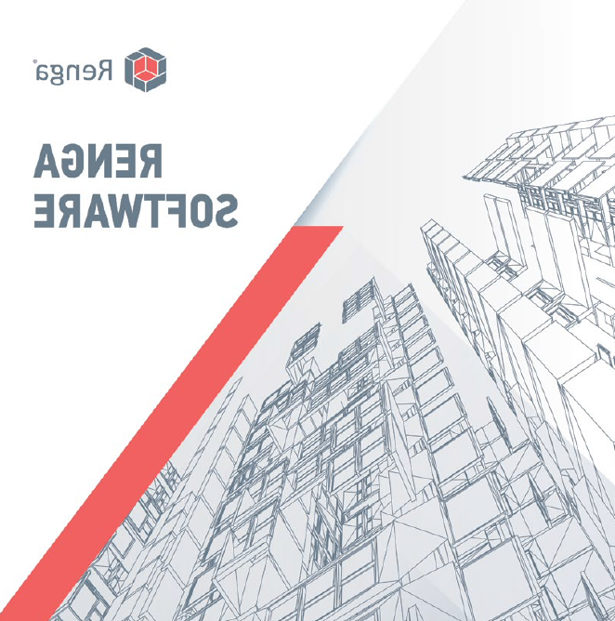
BIM-стандартизация в России
Нечипоренко Максим
Заместитель директора Renga Software

Slide 2
BIMу-быть!
Охватывает весь жизненный цикл здания
Информационная модель – это совокупность информационных данных по объекту проектирования
Наибольшая выгода у девелоперов, строителей, эксплуатационных служб
BIM-модель формируется у проектировщиков
BIM ≠ CAD

Slide 3
BIMу-быть!

Slide 4
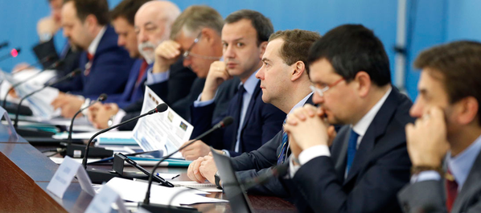
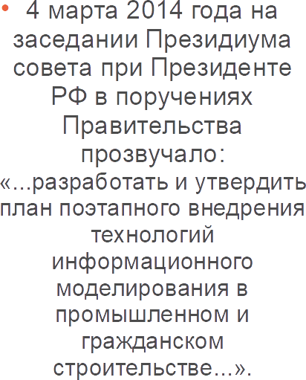
Поддержка правительства

Slide 5
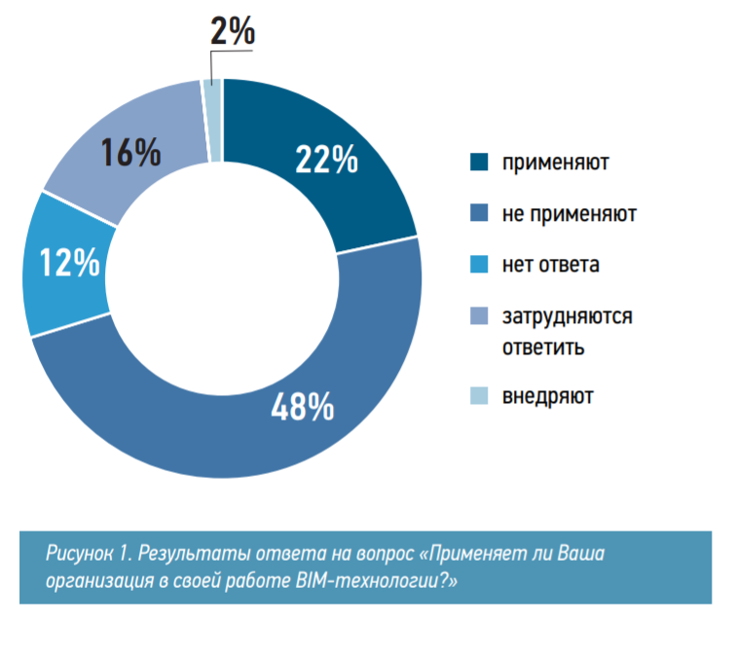
BIM сейчас
Второй отчет уровня применения BIM в РФ
Notes:
№2270 в Реестре российского ПО
SCAD — система нового поколения, разработанная инженерами для инжене-
ров и реализованная коллективом опытных программистов. Единая графи-
ческая среда синтеза расчетной схемы и анализа результатов обеспечивает
широкие возможности моделирования расчетных схем от самых простых до
самых сложных конструкций, удовлетворяя потребностям опытных професси-
оналов и оставаясь при этом доступной для начинающих.
Высокопроизводительные алгоритмы позволяют решать задачи большой раз-
мерности в линейной и геометрически нелинейной постановке.
Расчёты на динамические воздействия включают сейсмику, пульсацию ветра,
гармонические колебания, удар, импульс, а также прямое интегрирование
уравнений движения.
В состав комплекса включены такие модули, как: устойчивость, комбинация
загружений, РСУ, проверка НДС по различным теориям прочности, анализ
поведения конструкции с учетом стадий возведения сооружения (монтаж),
амплитудно-частотные характеристики и др.
Реализован режим анализа несущей способности металлических конструкций,
подбор и экспертиза армирования элементов железобетонных конструкций.
Предусмотрена возможность сборки расчетных моделей из различных схем, а
также взаимодействие с широким спектром других программ (ALLPLAN, Revit
Structure, ArchiCAD, AutoCAD, Renga и др.)

Slide 6
Проникновение технологий
2008 год: 5-10%
2018 год: 15-20%
БОЛЬШИНСТВО
НОВАТОРЫ
РАНЕЕ
ПОЗДНЕЕ
РАННИЕ ПОСЛЕДОВАТЕЛИ
ОТСТАЮЩИЕ ПОСЛЕДОВАТЕЛИ
РАННИЕ ПОСЛЕДОВАТЕЛИ
КРИВАЯ МУРА
Notes:
Процесс проникнованиния хорошо описывае
Интересно
Конкуренция

Slide 7
Чего ожидает большинство?
ОПЫТ КОЛЛЕГ
ОТРАБОТАННЫЕ МЕТОДИКИ
ЦЕЛЕСООБРАЗНОСТЬ
ДОСТУПНОСТЬ ТЕХНОЛОГИИ
ИНСТРУМЕНТЫ ИНОГО КЛАССА?
от ранних последователей к массовому использованию
Notes:
Раннее и позднее большинство.
Опыт коллег
Доступные технологии
Отрабоатнные методики
Оправданных на массовых объектах, а не только те что на 100+
На каких объектах больше теряется – уникальные или массовое
Очевидно что должен появится другой класс продуктов
На уникальном – оправдано сложностью.
На обычном – не готовы платить ту же стоимость за технологию
Потери больше с маленьких – за большими пристальное внимание.

Slide 8
Стандартизация BIM для позднего большинства
ПК5 ТК465
Рабочая группа Аналитического центра правительства РФ
Открытый экспертный совет при Минстрой РФ
Работа с региональными министерствами
Работа с региональными экспертизами
Работа с ФАУ «ФЦС»

Slide 9
BIM всея Руси
Подготовлена новая редакция Концепции BIM в РФ
Изменения в Градостроительном кодексе РФ
Изменения в структуре ТК465
Новые ГОСТ и СП
Госэкспертиза в BIM

Slide 10
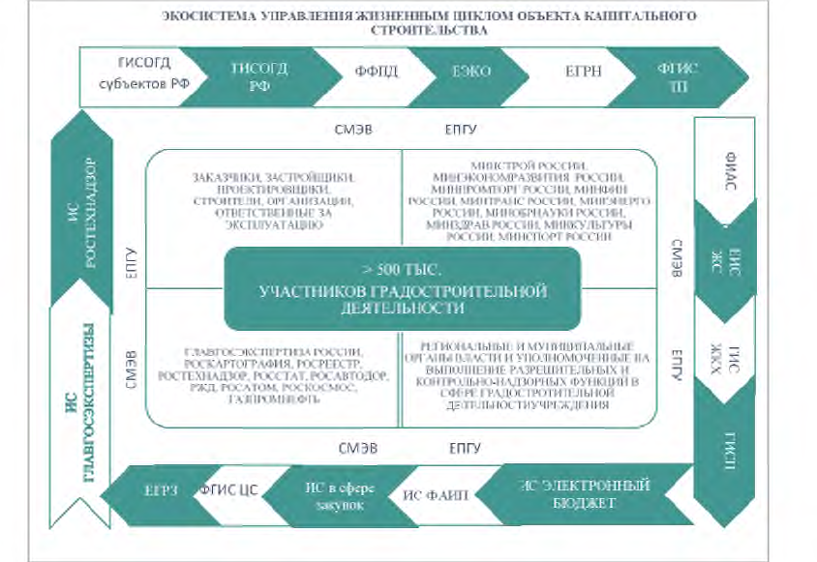
BIM всея Руси
Подготовлена новая редакция Концепции BIM в РФ

Slide 11
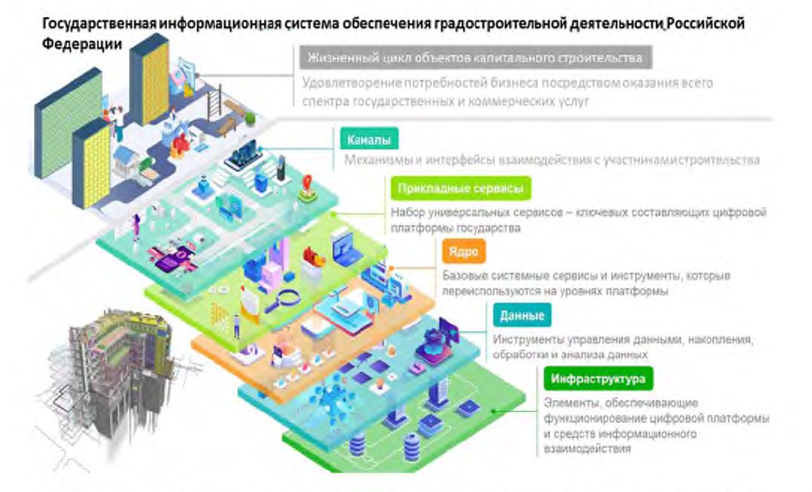
BIM всея Руси
Подготовлена новая редакция Концепции BIM в РФ

Slide 12
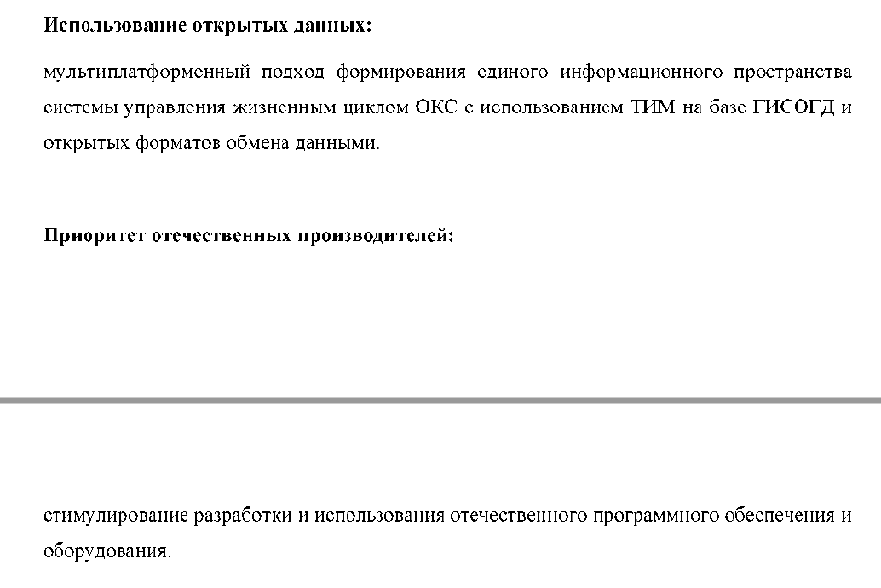
BIM всея Руси
Подготовлена новая редакция Концепции BIM в РФ

Slide 13
BIM всея Руси
Подготовлена новая редакция Концепции BIM в РФ

Slide 14
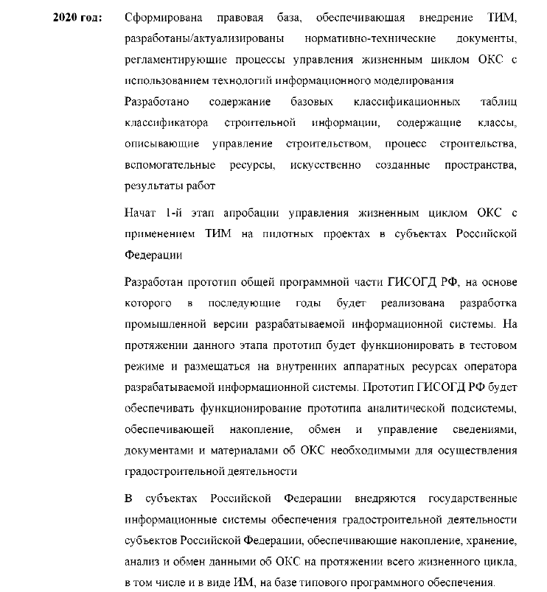
BIM всея Руси
Подготовлена новая редакция Концепции BIM в РФ

Slide 15
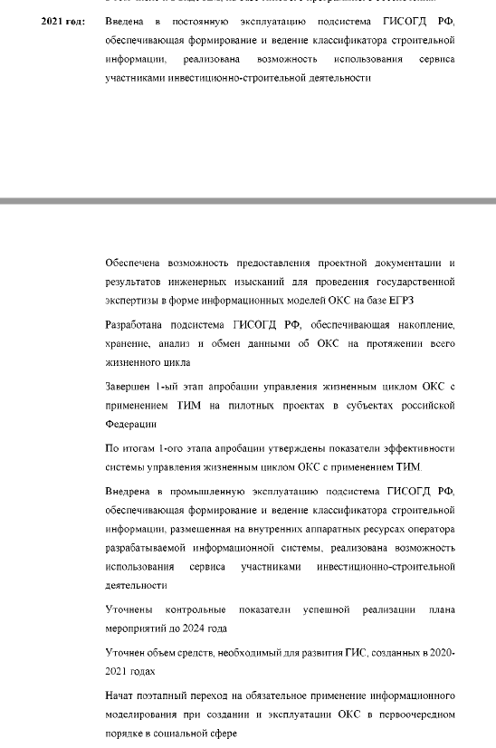
BIM всея Руси
Подготовлена новая редакция Концепции BIM в РФ

Slide 16
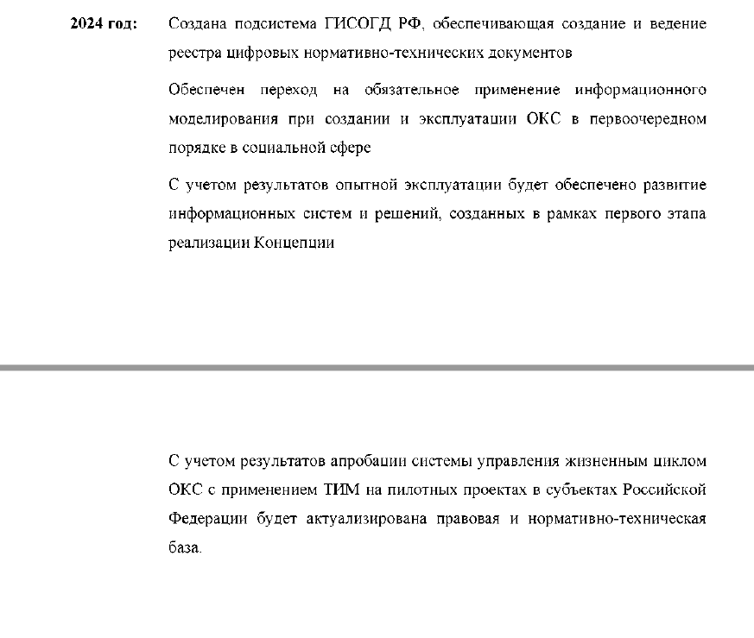
BIM всея Руси
Подготовлена новая редакция Концепции BIM в РФ

Slide 17
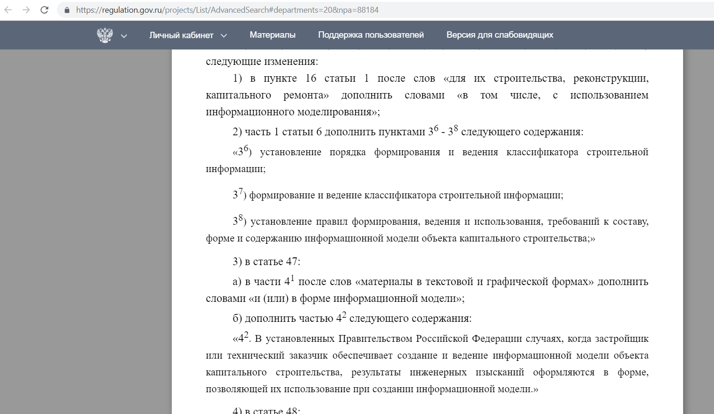
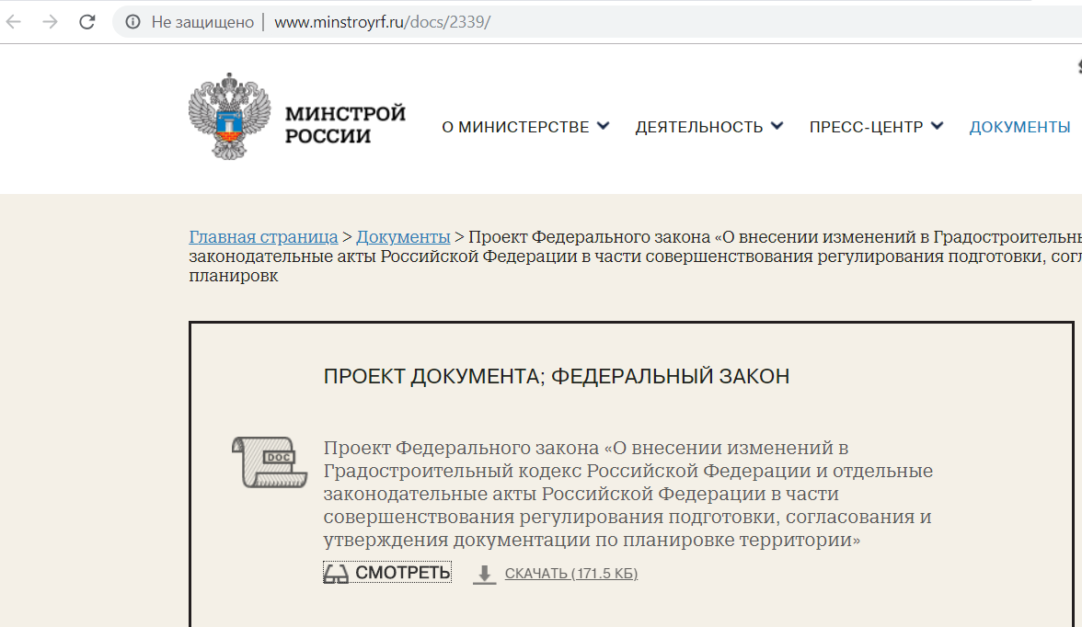
Поправки в Градкодекс РФ
Введено понятие – информационная модель
Notes:
№2270 в Реестре российского ПО
SCAD — система нового поколения, разработанная инженерами для инжене-
ров и реализованная коллективом опытных программистов. Единая графи-
ческая среда синтеза расчетной схемы и анализа результатов обеспечивает
широкие возможности моделирования расчетных схем от самых простых до
самых сложных конструкций, удовлетворяя потребностям опытных професси-
оналов и оставаясь при этом доступной для начинающих.
Высокопроизводительные алгоритмы позволяют решать задачи большой раз-
мерности в линейной и геометрически нелинейной постановке.
Расчёты на динамические воздействия включают сейсмику, пульсацию ветра,
гармонические колебания, удар, импульс, а также прямое интегрирование
уравнений движения.
В состав комплекса включены такие модули, как: устойчивость, комбинация
загружений, РСУ, проверка НДС по различным теориям прочности, анализ
поведения конструкции с учетом стадий возведения сооружения (монтаж),
амплитудно-частотные характеристики и др.
Реализован режим анализа несущей способности металлических конструкций,
подбор и экспертиза армирования элементов железобетонных конструкций.
Предусмотрена возможность сборки расчетных моделей из различных схем, а
также взаимодействие с широким спектром других программ (ALLPLAN, Revit
Structure, ArchiCAD, AutoCAD, Renga и др.)

Slide 18
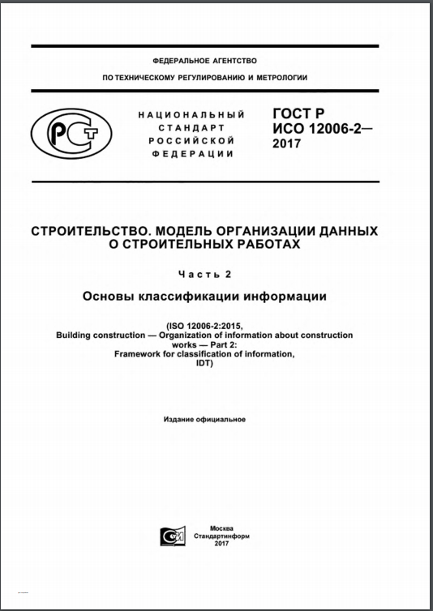
Утвержденны Своды Правил и ГОСТы
Notes:
№2270 в Реестре российского ПО
SCAD — система нового поколения, разработанная инженерами для инжене-
ров и реализованная коллективом опытных программистов. Единая графи-
ческая среда синтеза расчетной схемы и анализа результатов обеспечивает
широкие возможности моделирования расчетных схем от самых простых до
самых сложных конструкций, удовлетворяя потребностям опытных професси-
оналов и оставаясь при этом доступной для начинающих.
Высокопроизводительные алгоритмы позволяют решать задачи большой раз-
мерности в линейной и геометрически нелинейной постановке.
Расчёты на динамические воздействия включают сейсмику, пульсацию ветра,
гармонические колебания, удар, импульс, а также прямое интегрирование
уравнений движения.
В состав комплекса включены такие модули, как: устойчивость, комбинация
загружений, РСУ, проверка НДС по различным теориям прочности, анализ
поведения конструкции с учетом стадий возведения сооружения (монтаж),
амплитудно-частотные характеристики и др.
Реализован режим анализа несущей способности металлических конструкций,
подбор и экспертиза армирования элементов железобетонных конструкций.
Предусмотрена возможность сборки расчетных моделей из различных схем, а
также взаимодействие с широким спектром других программ (ALLPLAN, Revit
Structure, ArchiCAD, AutoCAD, Renga и др.)

Slide 19
Национальные стандарты по технологии ИМ
protect.gost.ru > Поиск
ГОСТ Р 57310-2016
(ISO 29481-1:2010)
ГОСТ Р 57563-2017
(ISO/TS 12911:2012)
ГОСТ Р ИСО 22263-2017
(ISO 22263:2008)
ГОСТ Р 57311-2016
ГОСТ Р ИСО 12006-2-2017
(ISO 12006-2:2015)
ГОСТ Р ИСО 12006-3-2017
(ISO 12006-3:2007)

Slide 20
Своды правил по технологии ИМ
СП 333.1325800.2017
«Информационное моделирование в строительстве.
Правила формирования информационной модели объектов на различных стадиях жизненного цикла»
СП 328. 1325800.2017
«Информационное моделирование в строительстве.
Правила описания компонентов информационной модели»
СП 331. 1325800.2017
«Информационное моделирование в строительстве.
Правила обмена между информационными моделями объектов и моделями, используемыми в программных комплексах»
СП 301.1325800.2017
«Информационное моделирование в строительстве.
Правила организации работ производственно-техническими отделами»
СП 404.1325800.2018
«Информационное моделирование в строительстве.
Правила разработки планов проектов, реализуемых с применением технологии информационного моделирования»
www.minstroyrf.ru/docs/16405/
/16400/
/16403/
/15631/
/18073/

Slide 21
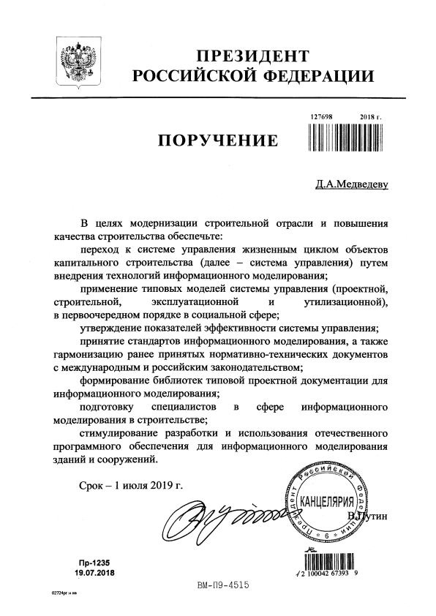
Новый импульс от президента РФ
Поручение президента РФ Д.А.Медведеву от 19.07.2018г.
Переход к системе упрвления жизненым циклом здания за счет внедрения BIM
Применение BIM для типового строительства
Подготовка специалистов в сфере ифнормационного моделирования
Стимулирование разработки и использования отечественного программного обеспечения для BIM
Срок исполнения поручения – 01.07.2019г

Slide 22
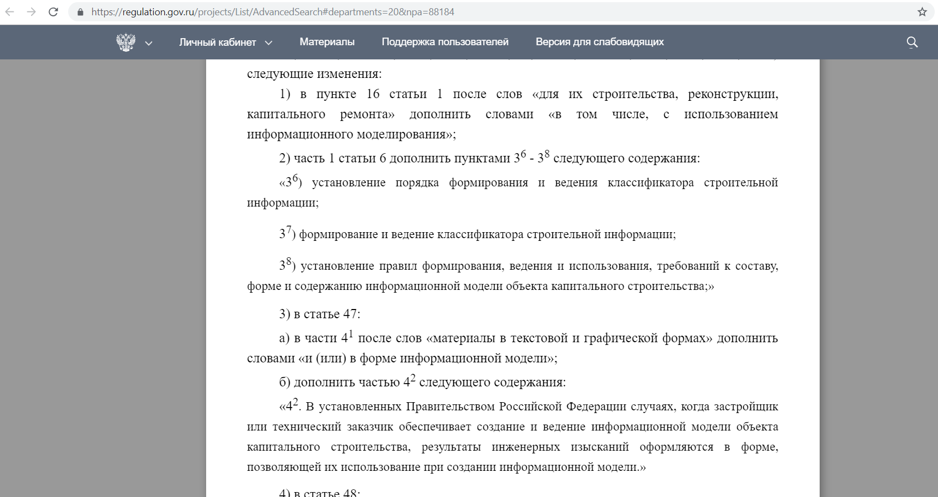
Проект поправок в градостроительный кодекс РФ
Предложено введение понятия информационная модель

Slide 23
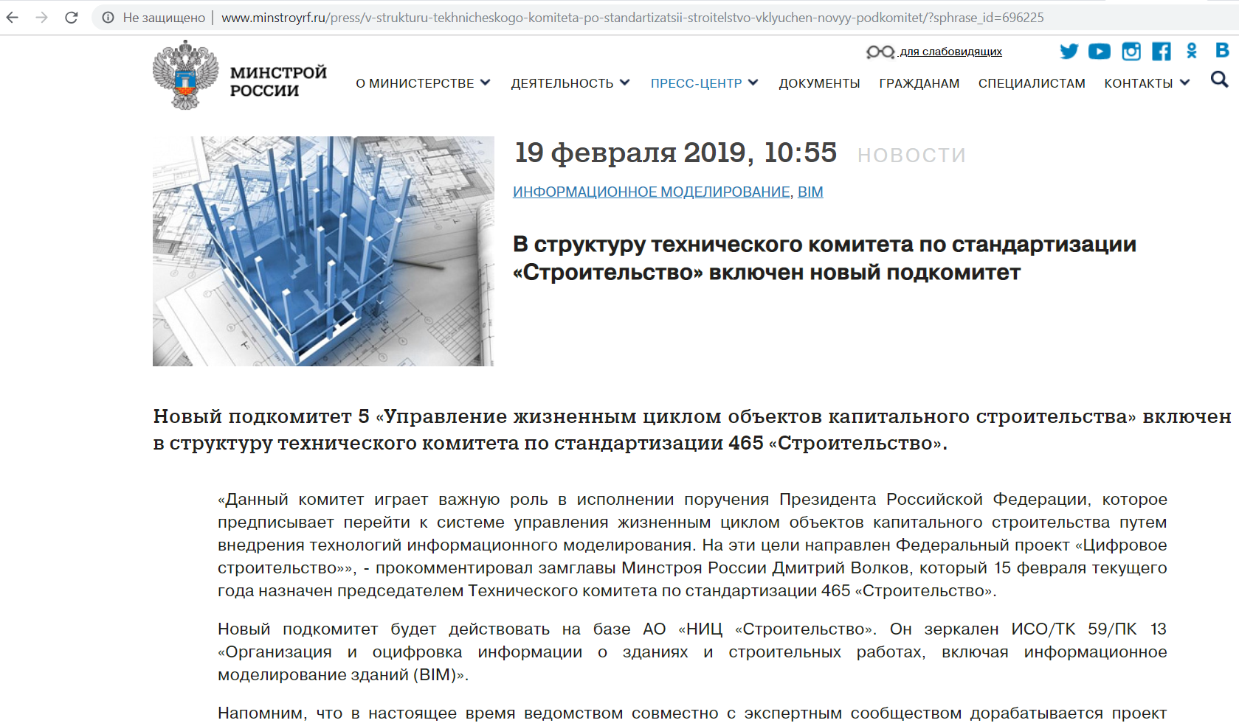
Новый старый подкомитет по стандартизации
Подкомитет 5 «Управление жизненным циклом объектов капитального строительства» включен в структуру технического комитета по стандартизации 465 «Строительство».

Slide 24
Система нормативно-технических документов BIM
Основополагающие (базовые) направления разработки нормативных документов
Основные положения. Концепция и принципы. Терминология
Основы организации и управления процессом информационного моделирования
Организация данных и правила обмена объектно-ориентированной информацией
Общероссийская система классификации строительной информации
1.2
1.9
2.4
1.1
1.5
1.6
1.7
1.4
1.12
2.4
2.5
1.11
2.3
3.4
3.9
3.8
Правила формирования информационных моделей
Правила разработки компонентов и каталогов
Правила организации коллективной работы
Обеспечение и контроль качества
Обеспечение информационной безопасности
1.9
1.10
3.2
2.6
1.3
1.9
2.4
1.9
1.12
3.6
3.7
3.1
Направления разработки документов для различных стадий жизненного цикла
ОБИН
Инженерные изыскания
Проектирование
Строительство
Эксплуатация
Утилизация и снос
1.9
1.9
3.5
1.9
2.1
1.8
1.9
1.3
1.9
2.2
3.3
1.9
Нормативные документы, отражающие отраслевую специфику
Утверждены
Разработаны
Запланированы к разработке в 2019 – 2020 гг.

Slide 25
Система нормативно-технических документов BIM
1. Утверждены | 2. Разработаны / На стадии подготовки к утверждению | 3. Запланированы к разработке в 2018-2020 гг.
1.1) ГОСТ Р 57310-2016 «Моделирование информационное зданий и сооружений. Руководство по доставке информации. Методология и формат» (ISO 29481-1:2010) 1.2) ГОСТ Р 57563-2017 «Моделирование информационное в строительстве. Основные положения по разработке стандартов информационного моделирования зданий и сооружений (ISO/TS 12911:2012) 1.3) ГОСТ Р 57311-2016 «Информационное моделирование в строительстве. Требования к эксплуатационной документации объектов завершенного строительства» 1.4) ГОСТ Р 57309-2016 «Руководящие принципы по библиотекам знаний и библиотекам объектов» (ИСО 16354:2013) 1.5) ГОСТ Р ИСО 12006-2-2017 «Строительство. Модель организации данных о строительных работах. Часть 2. Основы классификации информации» (ISO 12006-2:2015). 1.6) ГОСТ Р ИСО 12006-3-2017 «Строительство. Модель организации данных о строительных работах. Часть 3. Основы обмена объектно-ориентированной информацией. (ISO 12006-3:2007). 1.7) ГОСТ Р ИСО 22263-2017 «Модель организации данных о строительных работах. Структура управления проектной информацией (ISO 22263:2008). 1.8) СП 301.1325800.2017 «Информационное моделирование. Правила организации работ производственно-техническими отделами» 1.9) СП 333.1325800.2017 «Информационное моделирование в строительстве. Правила формирования информационной модели объектов на различных стадиях жизненного цикла». 1.10) СП 328.1325800.2017 «Информационное моделирование в строительстве. Правила описания компонентов информационной модели» 1.11) СП 331.1325800.2017 «Информационное моделирование в строительстве. Правила обмена между информационными моделями объектов и моделями, используемыми в программных комплексах» 1.12) СП 404.1325800.2018 «Информационное моделирование в строительстве. Правила разработки планов проектов, реализуемых с применением технологии информационного моделирования» | 2.1) СП «Информационное моделирование в строительстве. Правила применения в проектах повторного использования и при их привязке» 2.2) СП «Информационное моделирование. Требования к формированию информационных моделей объектов капитального строительства для эксплуатации многоквартирных домов, реализованных по проектам повторного использования» 2.3) ГОСТ Р Отраслевые базовые классы (IFC) 2.4) ISO 19650-1:2018 «Организация информации об объектах капитального строительства. Информационный менеджмент в строительстве с использованием технологии информационного моделирования. Часть 1. Понятия и принципы» 2.5) ISO 19650-2:2018 «Организация информации об объектах капитального строительства. Информационный менеджмент в строительстве с использованием технологии информационного моделирования. Часть 2. Стадия капитального строительства» 2.6) ISO 16757-1:2015 «Структуры данных электронных каталогов продукции для инженерных систем зданий. Часть 1. Понятия, архитектура и модель» | 3.1) ISO/CD 19650-5 «Организация информации о строительных работах. Информационный менеджмент с применением информационного моделирования. Часть 5. Управление информационной безопасностью» 3.2) ISO 16757-2:2016 «Структуры данных для электронных каталогов компонентов инженерных систем здания. Часть 2. Геометрия компонентов» 3.3) ISO 15686-4:2014 «Строительство. Планирование срока службы зданий. Часть 4. Планирование срока службы с использованием информационного моделирования» 3.4) ISO 29481-2:2012 «Моделирование информационное зданий и сооружений. Руководство по доставке информации. Часть 2. Инфраструктура взаимодействия» 3.5) СП «Информационное моделирование в строительстве. Правила формирования информационной (цифровой) модели местности по результатам инженерных изысканий» 3.6) СП «Информационное моделирование в строительстве. Обеспечение и контроль качества цифровых информационных моделей» 3.7) СП «Информационное моделирование в строительстве. Контроль качества производства строительных работ» 3.8) Общероссийская система классификации строительной информации 3.9) Национальный электронный словарь строительных терминов

Slide 26
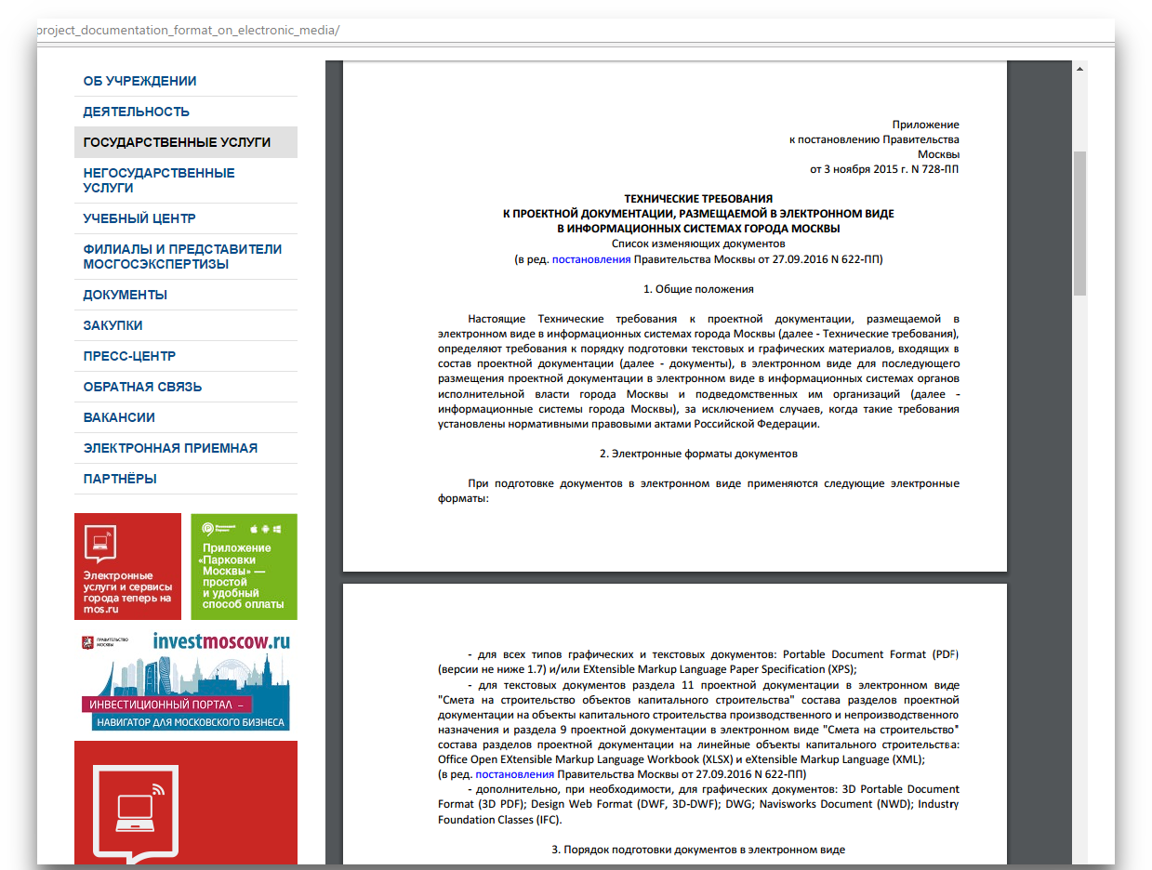
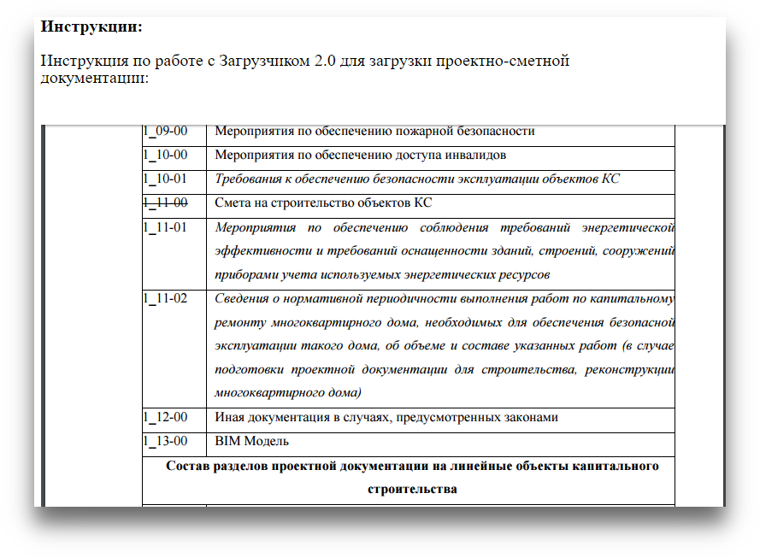
Экспертиза в электронном виде
Мосгосэкспертиза, Экспертиза Санкт-Петербурга и Свердловская уже принимают BIM-модели
Notes:
№2270 в Реестре российского ПО
SCAD — система нового поколения, разработанная инженерами для инжене-
ров и реализованная коллективом опытных программистов. Единая графи-
ческая среда синтеза расчетной схемы и анализа результатов обеспечивает
широкие возможности моделирования расчетных схем от самых простых до
самых сложных конструкций, удовлетворяя потребностям опытных професси-
оналов и оставаясь при этом доступной для начинающих.
Высокопроизводительные алгоритмы позволяют решать задачи большой раз-
мерности в линейной и геометрически нелинейной постановке.
Расчёты на динамические воздействия включают сейсмику, пульсацию ветра,
гармонические колебания, удар, импульс, а также прямое интегрирование
уравнений движения.
В состав комплекса включены такие модули, как: устойчивость, комбинация
загружений, РСУ, проверка НДС по различным теориям прочности, анализ
поведения конструкции с учетом стадий возведения сооружения (монтаж),
амплитудно-частотные характеристики и др.
Реализован режим анализа несущей способности металлических конструкций,
подбор и экспертиза армирования элементов железобетонных конструкций.
Предусмотрена возможность сборки расчетных моделей из различных схем, а
также взаимодействие с широким спектром других программ (ALLPLAN, Revit
Structure, ArchiCAD, AutoCAD, Renga и др.)

Slide 27
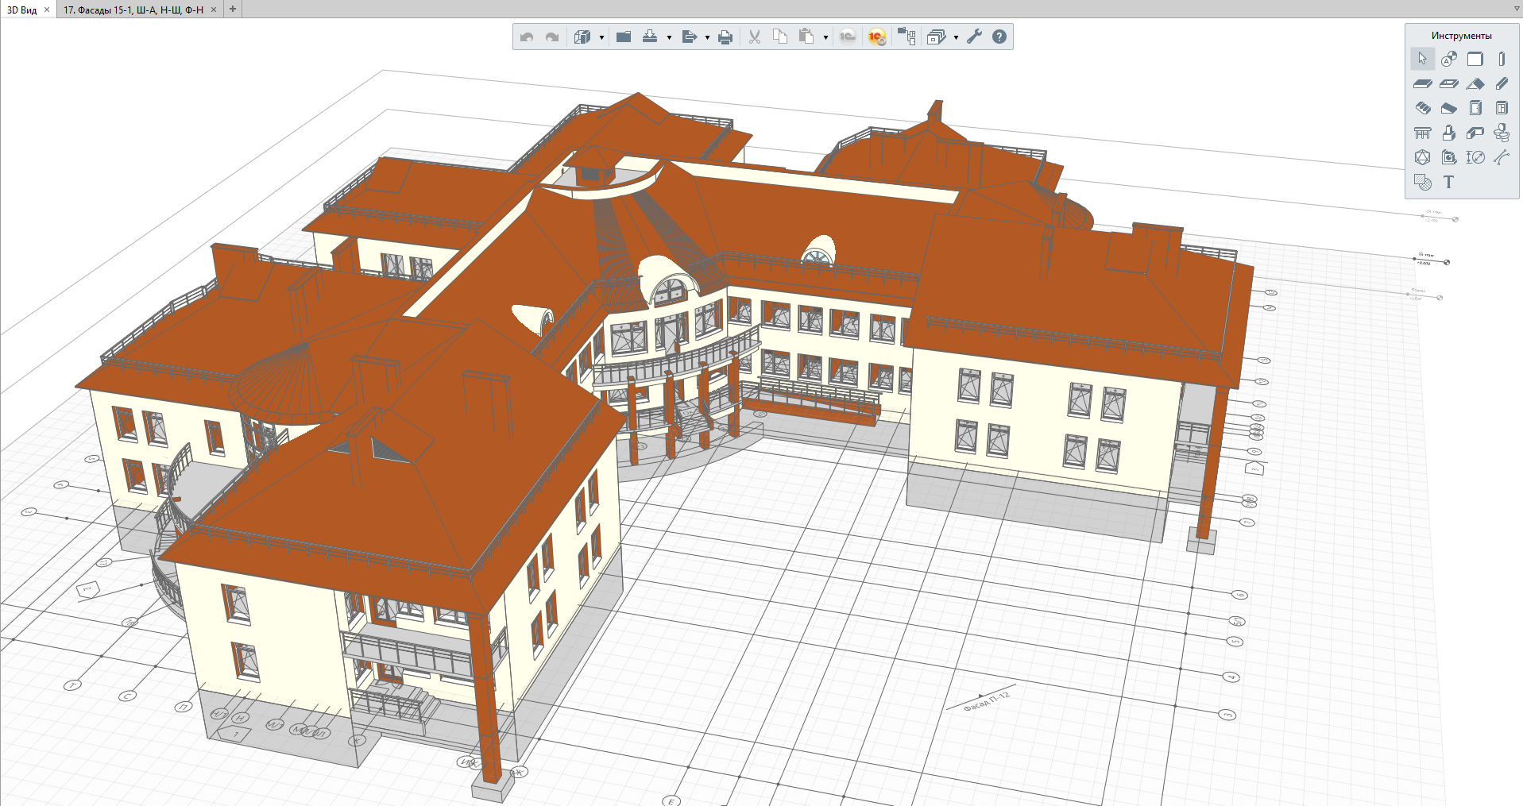
Спбгосэкспертиза в BIM
СпбЦГЭ принимает BIM-модели в виде эксперимента
Формат IFC
Сформированы требования к моделям
Notes:
№2270 в Реестре российского ПО
SCAD — система нового поколения, разработанная инженерами для инжене-
ров и реализованная коллективом опытных программистов. Единая графи-
ческая среда синтеза расчетной схемы и анализа результатов обеспечивает
широкие возможности моделирования расчетных схем от самых простых до
самых сложных конструкций, удовлетворяя потребностям опытных професси-
оналов и оставаясь при этом доступной для начинающих.
Высокопроизводительные алгоритмы позволяют решать задачи большой раз-
мерности в линейной и геометрически нелинейной постановке.
Расчёты на динамические воздействия включают сейсмику, пульсацию ветра,
гармонические колебания, удар, импульс, а также прямое интегрирование
уравнений движения.
В состав комплекса включены такие модули, как: устойчивость, комбинация
загружений, РСУ, проверка НДС по различным теориям прочности, анализ
поведения конструкции с учетом стадий возведения сооружения (монтаж),
амплитудно-частотные характеристики и др.
Реализован режим анализа несущей способности металлических конструкций,
подбор и экспертиза армирования элементов железобетонных конструкций.
Предусмотрена возможность сборки расчетных моделей из различных схем, а
также взаимодействие с широким спектром других программ (ALLPLAN, Revit
Structure, ArchiCAD, AutoCAD, Renga и др.)

Slide 28
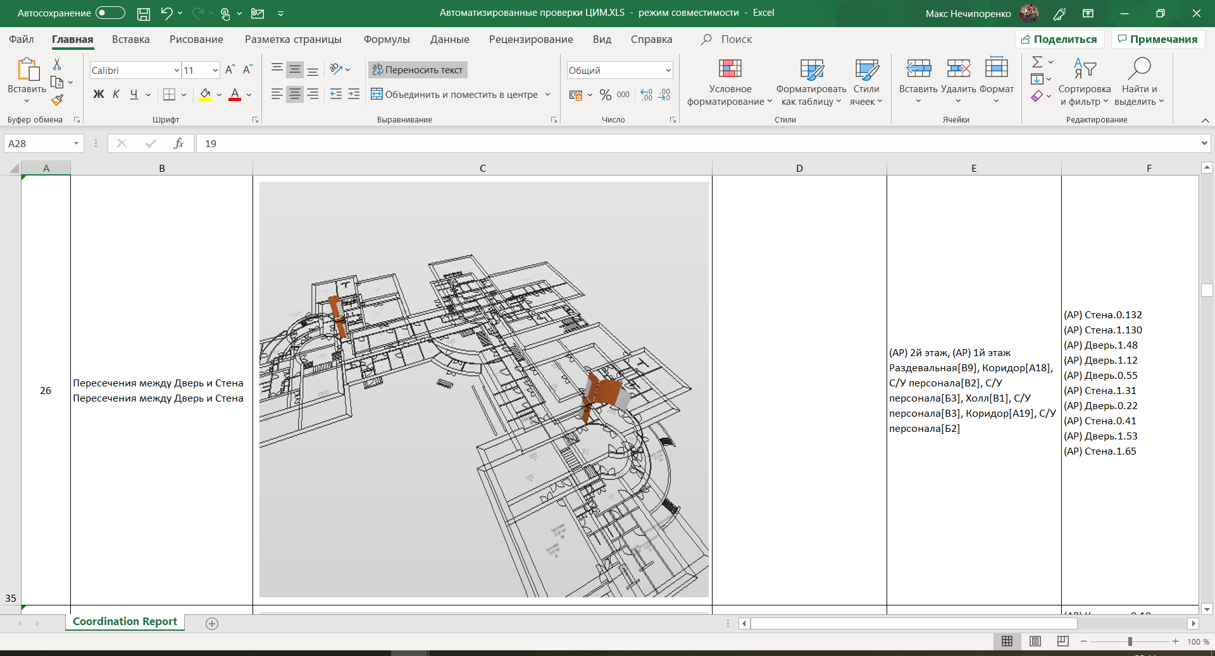
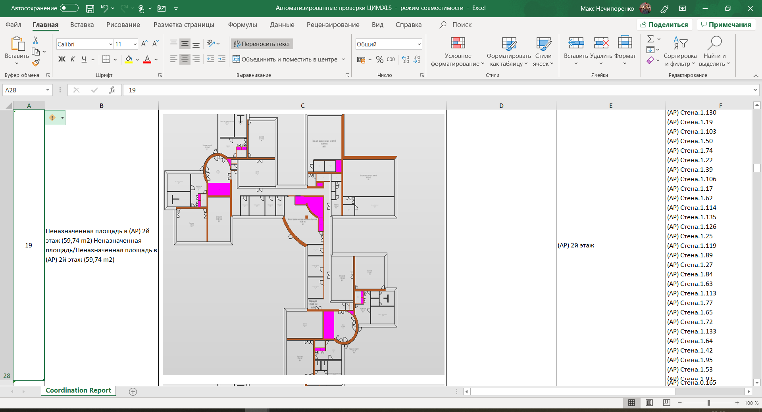
Экспертиза в электронном виде
Экспертиза Санкт-Петербурга
Notes:
№2270 в Реестре российского ПО
SCAD — система нового поколения, разработанная инженерами для инжене-
ров и реализованная коллективом опытных программистов. Единая графи-
ческая среда синтеза расчетной схемы и анализа результатов обеспечивает
широкие возможности моделирования расчетных схем от самых простых до
самых сложных конструкций, удовлетворяя потребностям опытных професси-
оналов и оставаясь при этом доступной для начинающих.
Высокопроизводительные алгоритмы позволяют решать задачи большой раз-
мерности в линейной и геометрически нелинейной постановке.
Расчёты на динамические воздействия включают сейсмику, пульсацию ветра,
гармонические колебания, удар, импульс, а также прямое интегрирование
уравнений движения.
В состав комплекса включены такие модули, как: устойчивость, комбинация
загружений, РСУ, проверка НДС по различным теориям прочности, анализ
поведения конструкции с учетом стадий возведения сооружения (монтаж),
амплитудно-частотные характеристики и др.
Реализован режим анализа несущей способности металлических конструкций,
подбор и экспертиза армирования элементов железобетонных конструкций.
Предусмотрена возможность сборки расчетных моделей из различных схем, а
также взаимодействие с широким спектром других программ (ALLPLAN, Revit
Structure, ArchiCAD, AutoCAD, Renga и др.)

Slide 29
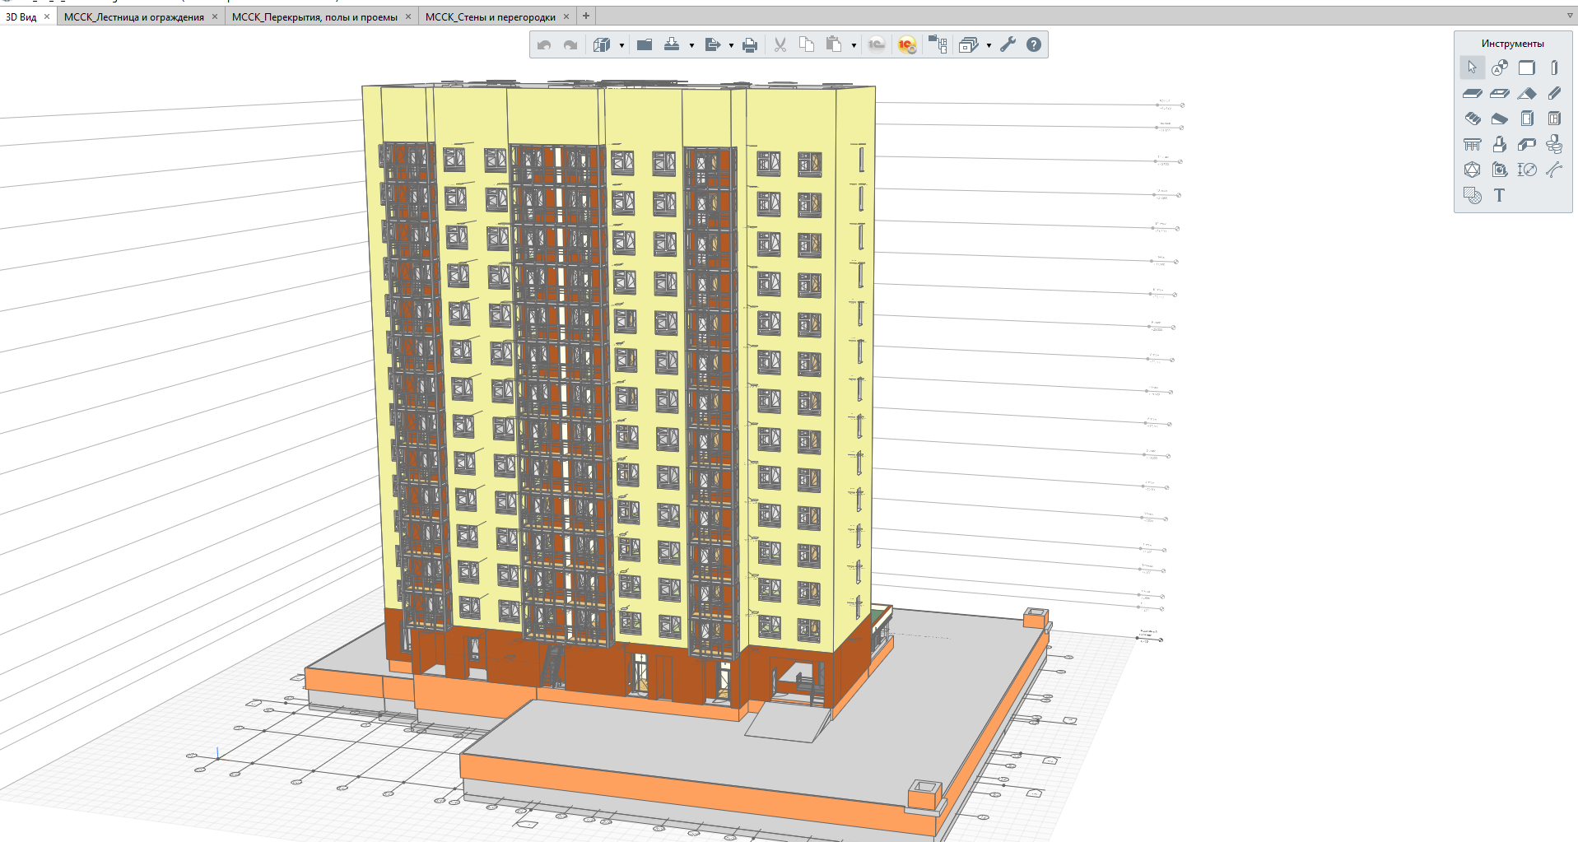
Мосгосэкспертиза в BIM
Мосгосэкспертиза принимает BIM-модели
Формат IFC
Сформированы требования к моделям
Предложены эталонные модели
Notes:
№2270 в Реестре российского ПО
SCAD — система нового поколения, разработанная инженерами для инжене-
ров и реализованная коллективом опытных программистов. Единая графи-
ческая среда синтеза расчетной схемы и анализа результатов обеспечивает
широкие возможности моделирования расчетных схем от самых простых до
самых сложных конструкций, удовлетворяя потребностям опытных професси-
оналов и оставаясь при этом доступной для начинающих.
Высокопроизводительные алгоритмы позволяют решать задачи большой раз-
мерности в линейной и геометрически нелинейной постановке.
Расчёты на динамические воздействия включают сейсмику, пульсацию ветра,
гармонические колебания, удар, импульс, а также прямое интегрирование
уравнений движения.
В состав комплекса включены такие модули, как: устойчивость, комбинация
загружений, РСУ, проверка НДС по различным теориям прочности, анализ
поведения конструкции с учетом стадий возведения сооружения (монтаж),
амплитудно-частотные характеристики и др.
Реализован режим анализа несущей способности металлических конструкций,
подбор и экспертиза армирования элементов железобетонных конструкций.
Предусмотрена возможность сборки расчетных моделей из различных схем, а
также взаимодействие с широким спектром других программ (ALLPLAN, Revit
Structure, ArchiCAD, AutoCAD, Renga и др.)

Slide 30
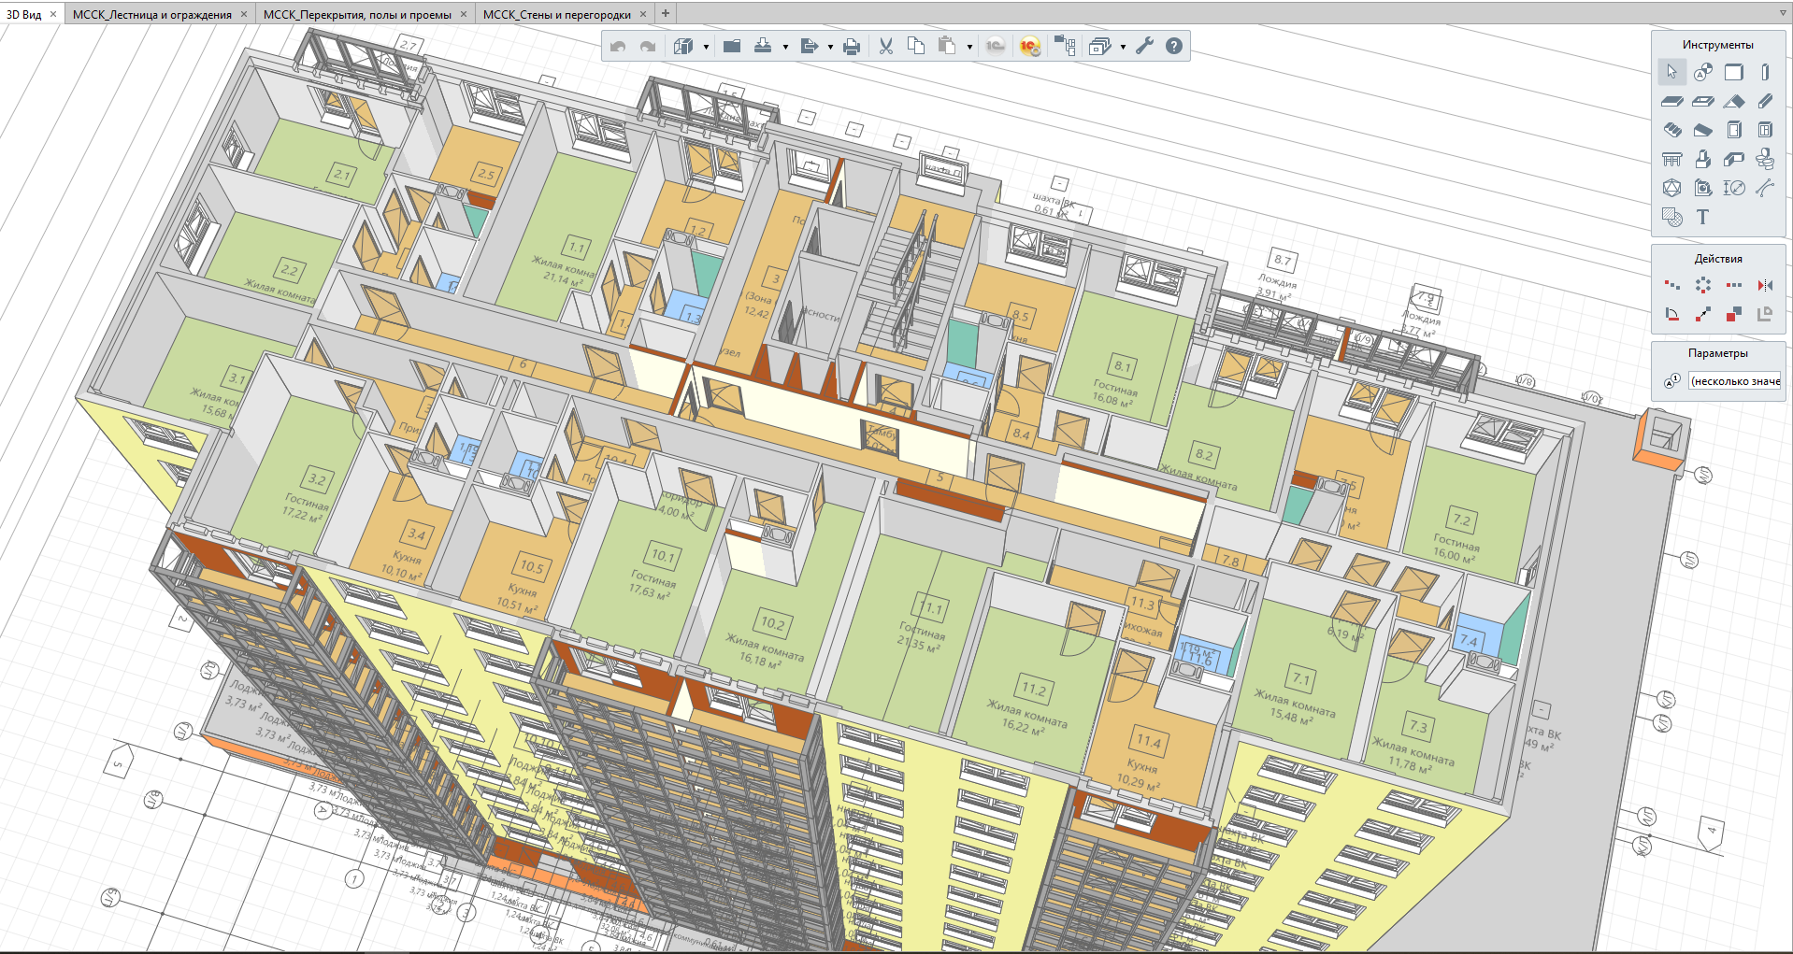
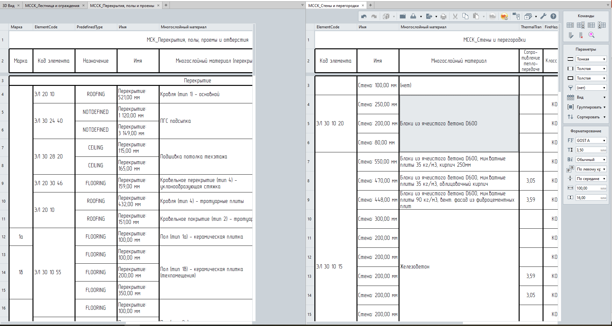
Мосгосэкспертиза в BIM
Notes:
№2270 в Реестре российского ПО
SCAD — система нового поколения, разработанная инженерами для инжене-
ров и реализованная коллективом опытных программистов. Единая графи-
ческая среда синтеза расчетной схемы и анализа результатов обеспечивает
широкие возможности моделирования расчетных схем от самых простых до
самых сложных конструкций, удовлетворяя потребностям опытных професси-
оналов и оставаясь при этом доступной для начинающих.
Высокопроизводительные алгоритмы позволяют решать задачи большой раз-
мерности в линейной и геометрически нелинейной постановке.
Расчёты на динамические воздействия включают сейсмику, пульсацию ветра,
гармонические колебания, удар, импульс, а также прямое интегрирование
уравнений движения.
В состав комплекса включены такие модули, как: устойчивость, комбинация
загружений, РСУ, проверка НДС по различным теориям прочности, анализ
поведения конструкции с учетом стадий возведения сооружения (монтаж),
амплитудно-частотные характеристики и др.
Реализован режим анализа несущей способности металлических конструкций,
подбор и экспертиза армирования элементов железобетонных конструкций.
Предусмотрена возможность сборки расчетных моделей из различных схем, а
также взаимодействие с широким спектром других программ (ALLPLAN, Revit
Structure, ArchiCAD, AutoCAD, Renga и др.)

Slide 31
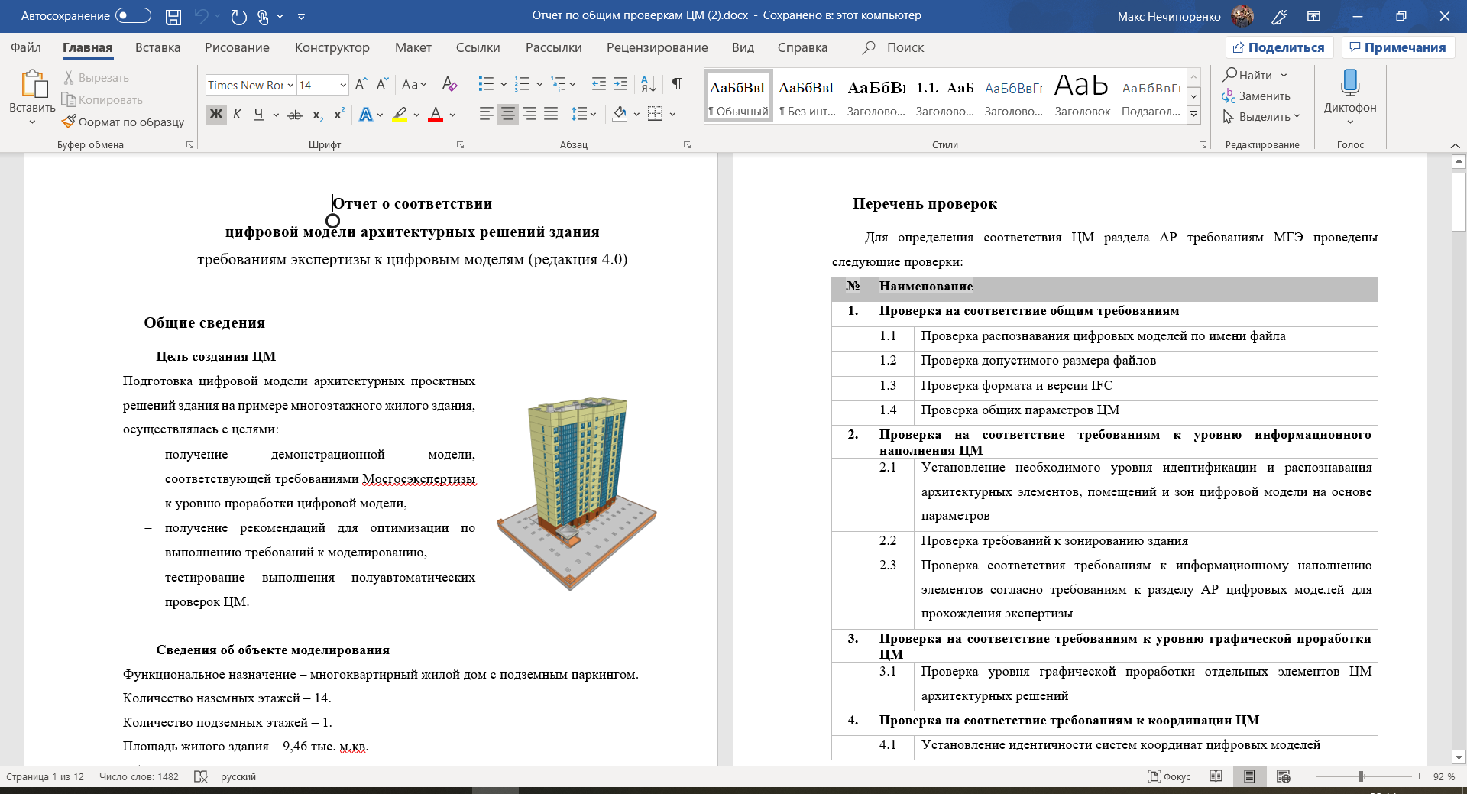
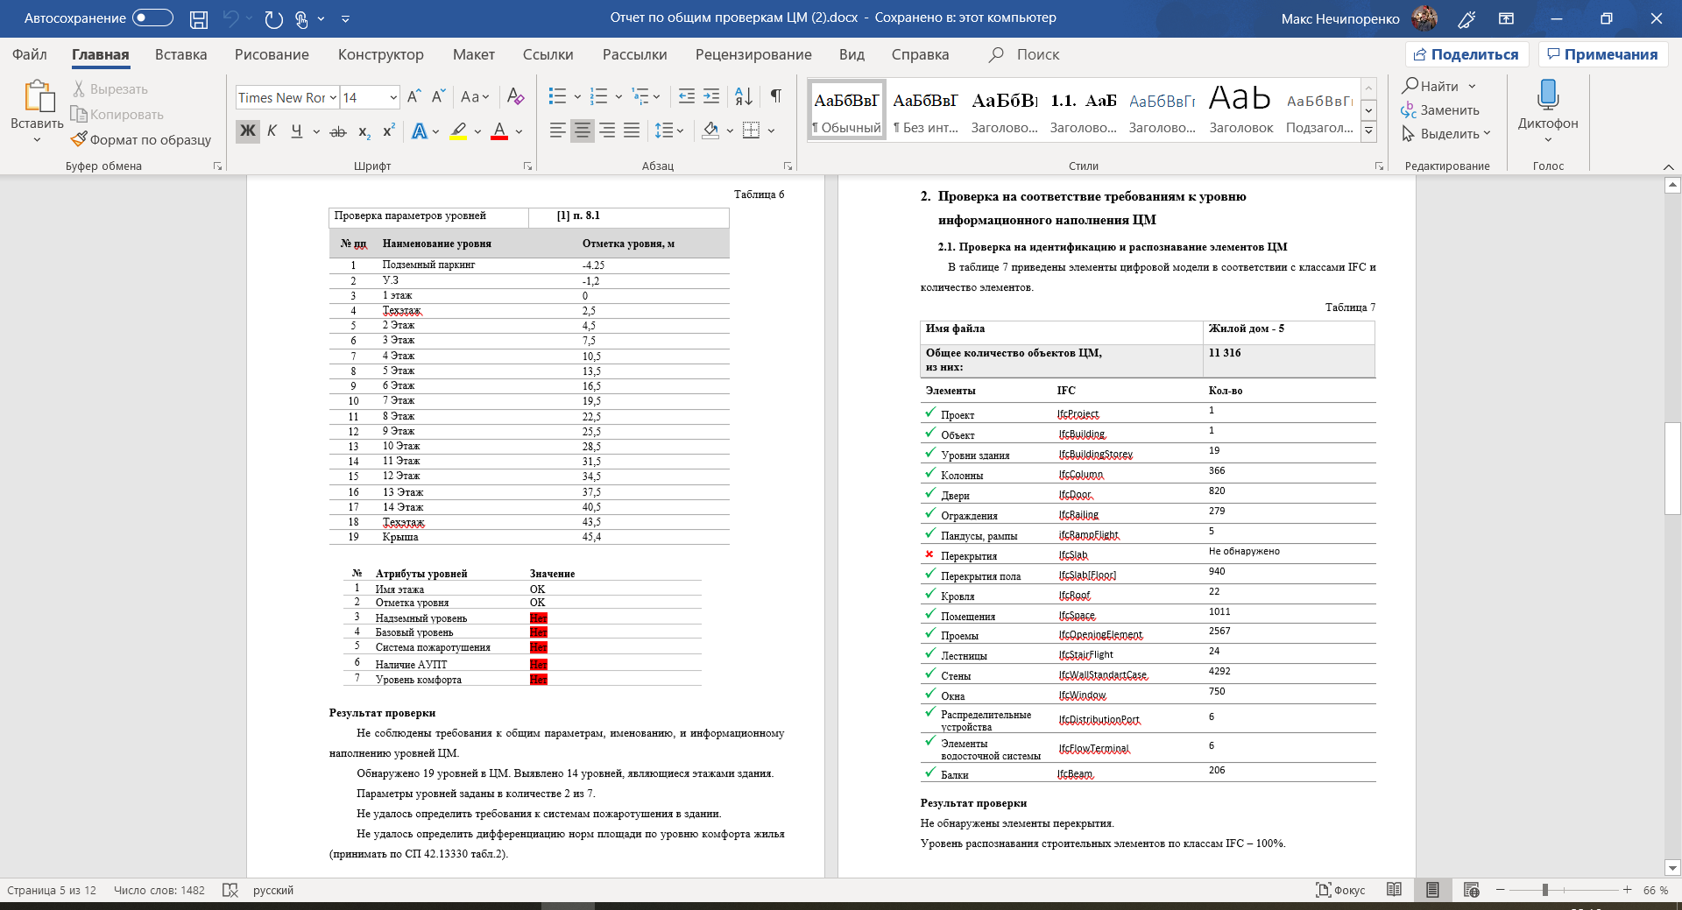
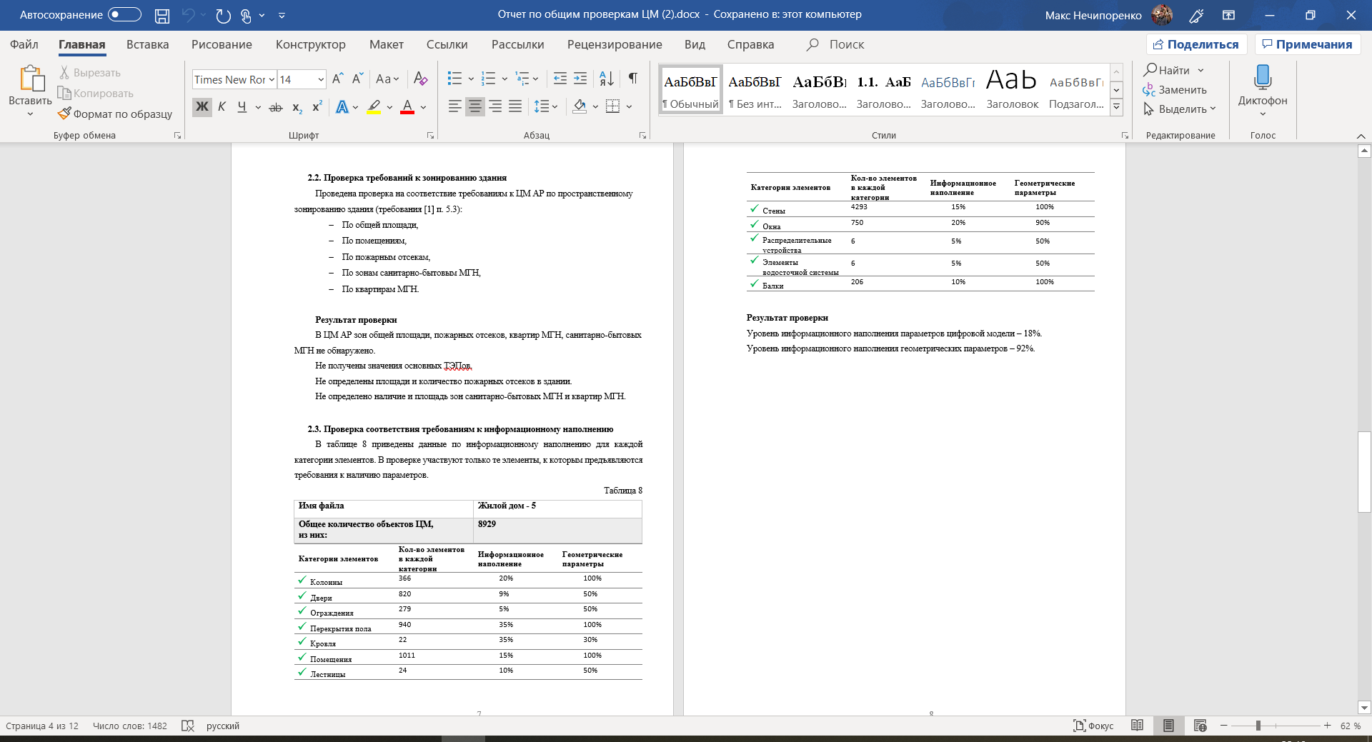
Мосгосэкспертиза в BIM
Notes:
№2270 в Реестре российского ПО
SCAD — система нового поколения, разработанная инженерами для инжене-
ров и реализованная коллективом опытных программистов. Единая графи-
ческая среда синтеза расчетной схемы и анализа результатов обеспечивает
широкие возможности моделирования расчетных схем от самых простых до
самых сложных конструкций, удовлетворяя потребностям опытных професси-
оналов и оставаясь при этом доступной для начинающих.
Высокопроизводительные алгоритмы позволяют решать задачи большой раз-
мерности в линейной и геометрически нелинейной постановке.
Расчёты на динамические воздействия включают сейсмику, пульсацию ветра,
гармонические колебания, удар, импульс, а также прямое интегрирование
уравнений движения.
В состав комплекса включены такие модули, как: устойчивость, комбинация
загружений, РСУ, проверка НДС по различным теориям прочности, анализ
поведения конструкции с учетом стадий возведения сооружения (монтаж),
амплитудно-частотные характеристики и др.
Реализован режим анализа несущей способности металлических конструкций,
подбор и экспертиза армирования элементов железобетонных конструкций.
Предусмотрена возможность сборки расчетных моделей из различных схем, а
также взаимодействие с широким спектром других программ (ALLPLAN, Revit
Structure, ArchiCAD, AutoCAD, Renga и др.)

Slide 32
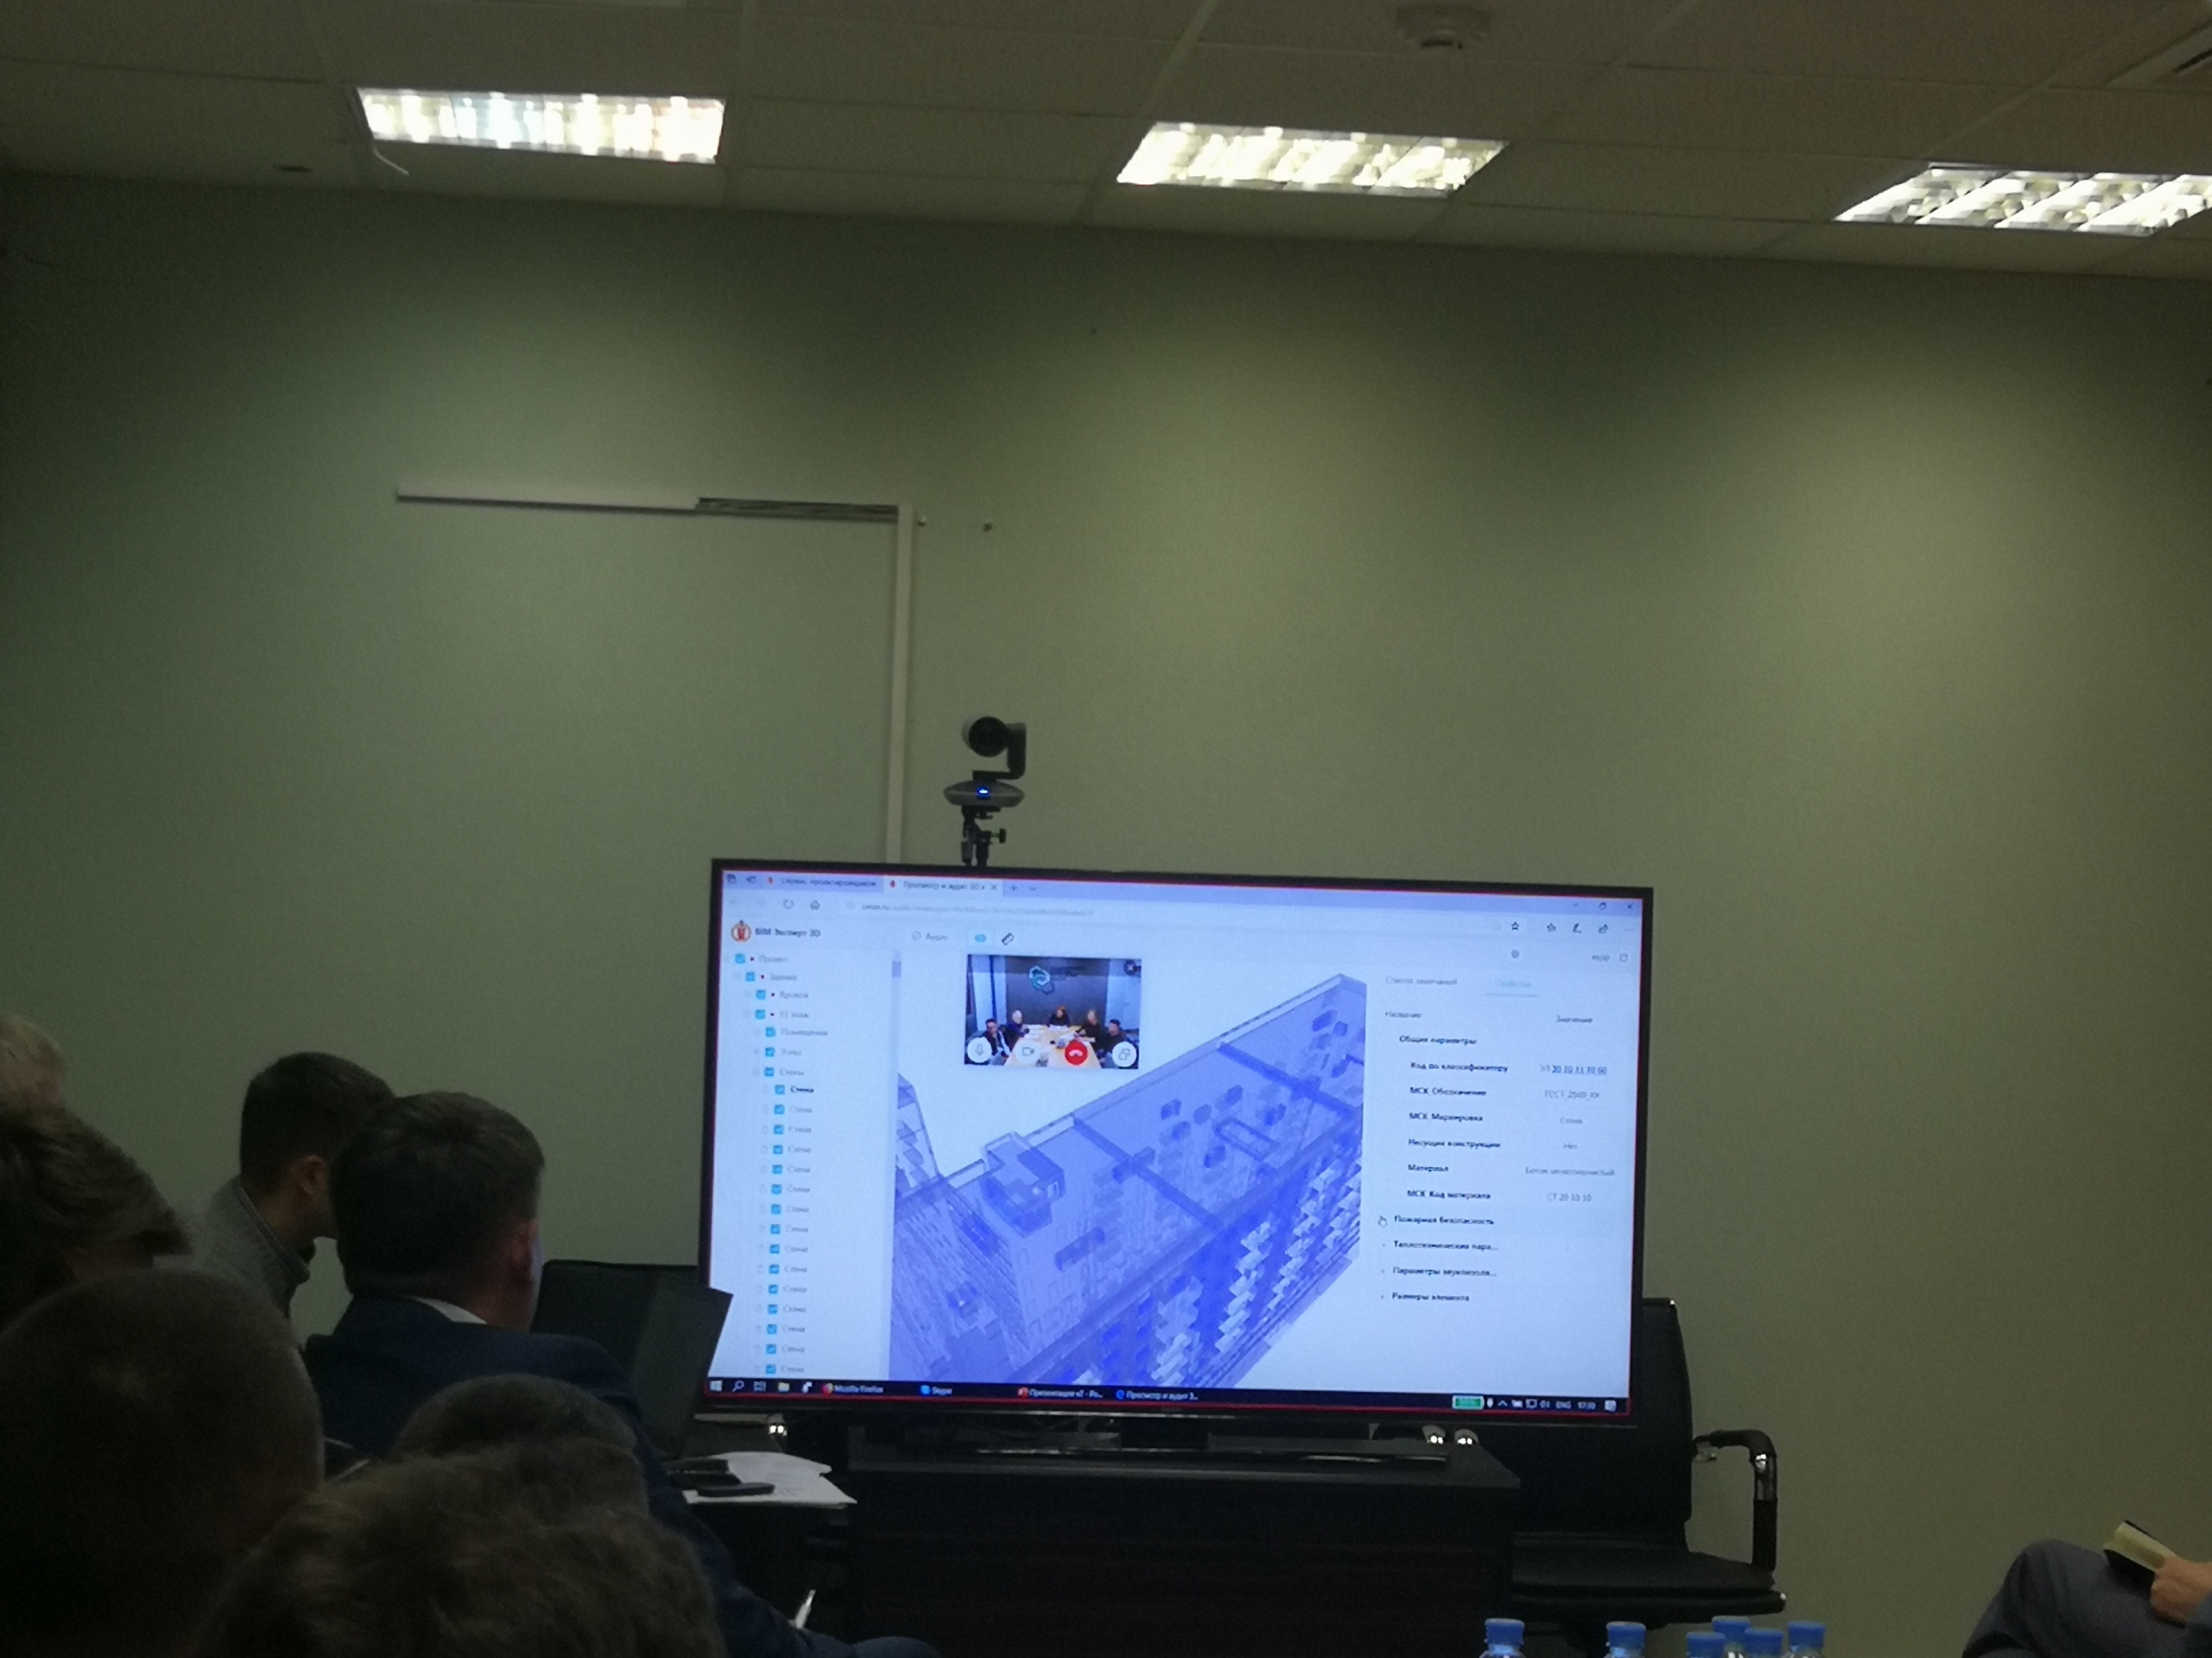
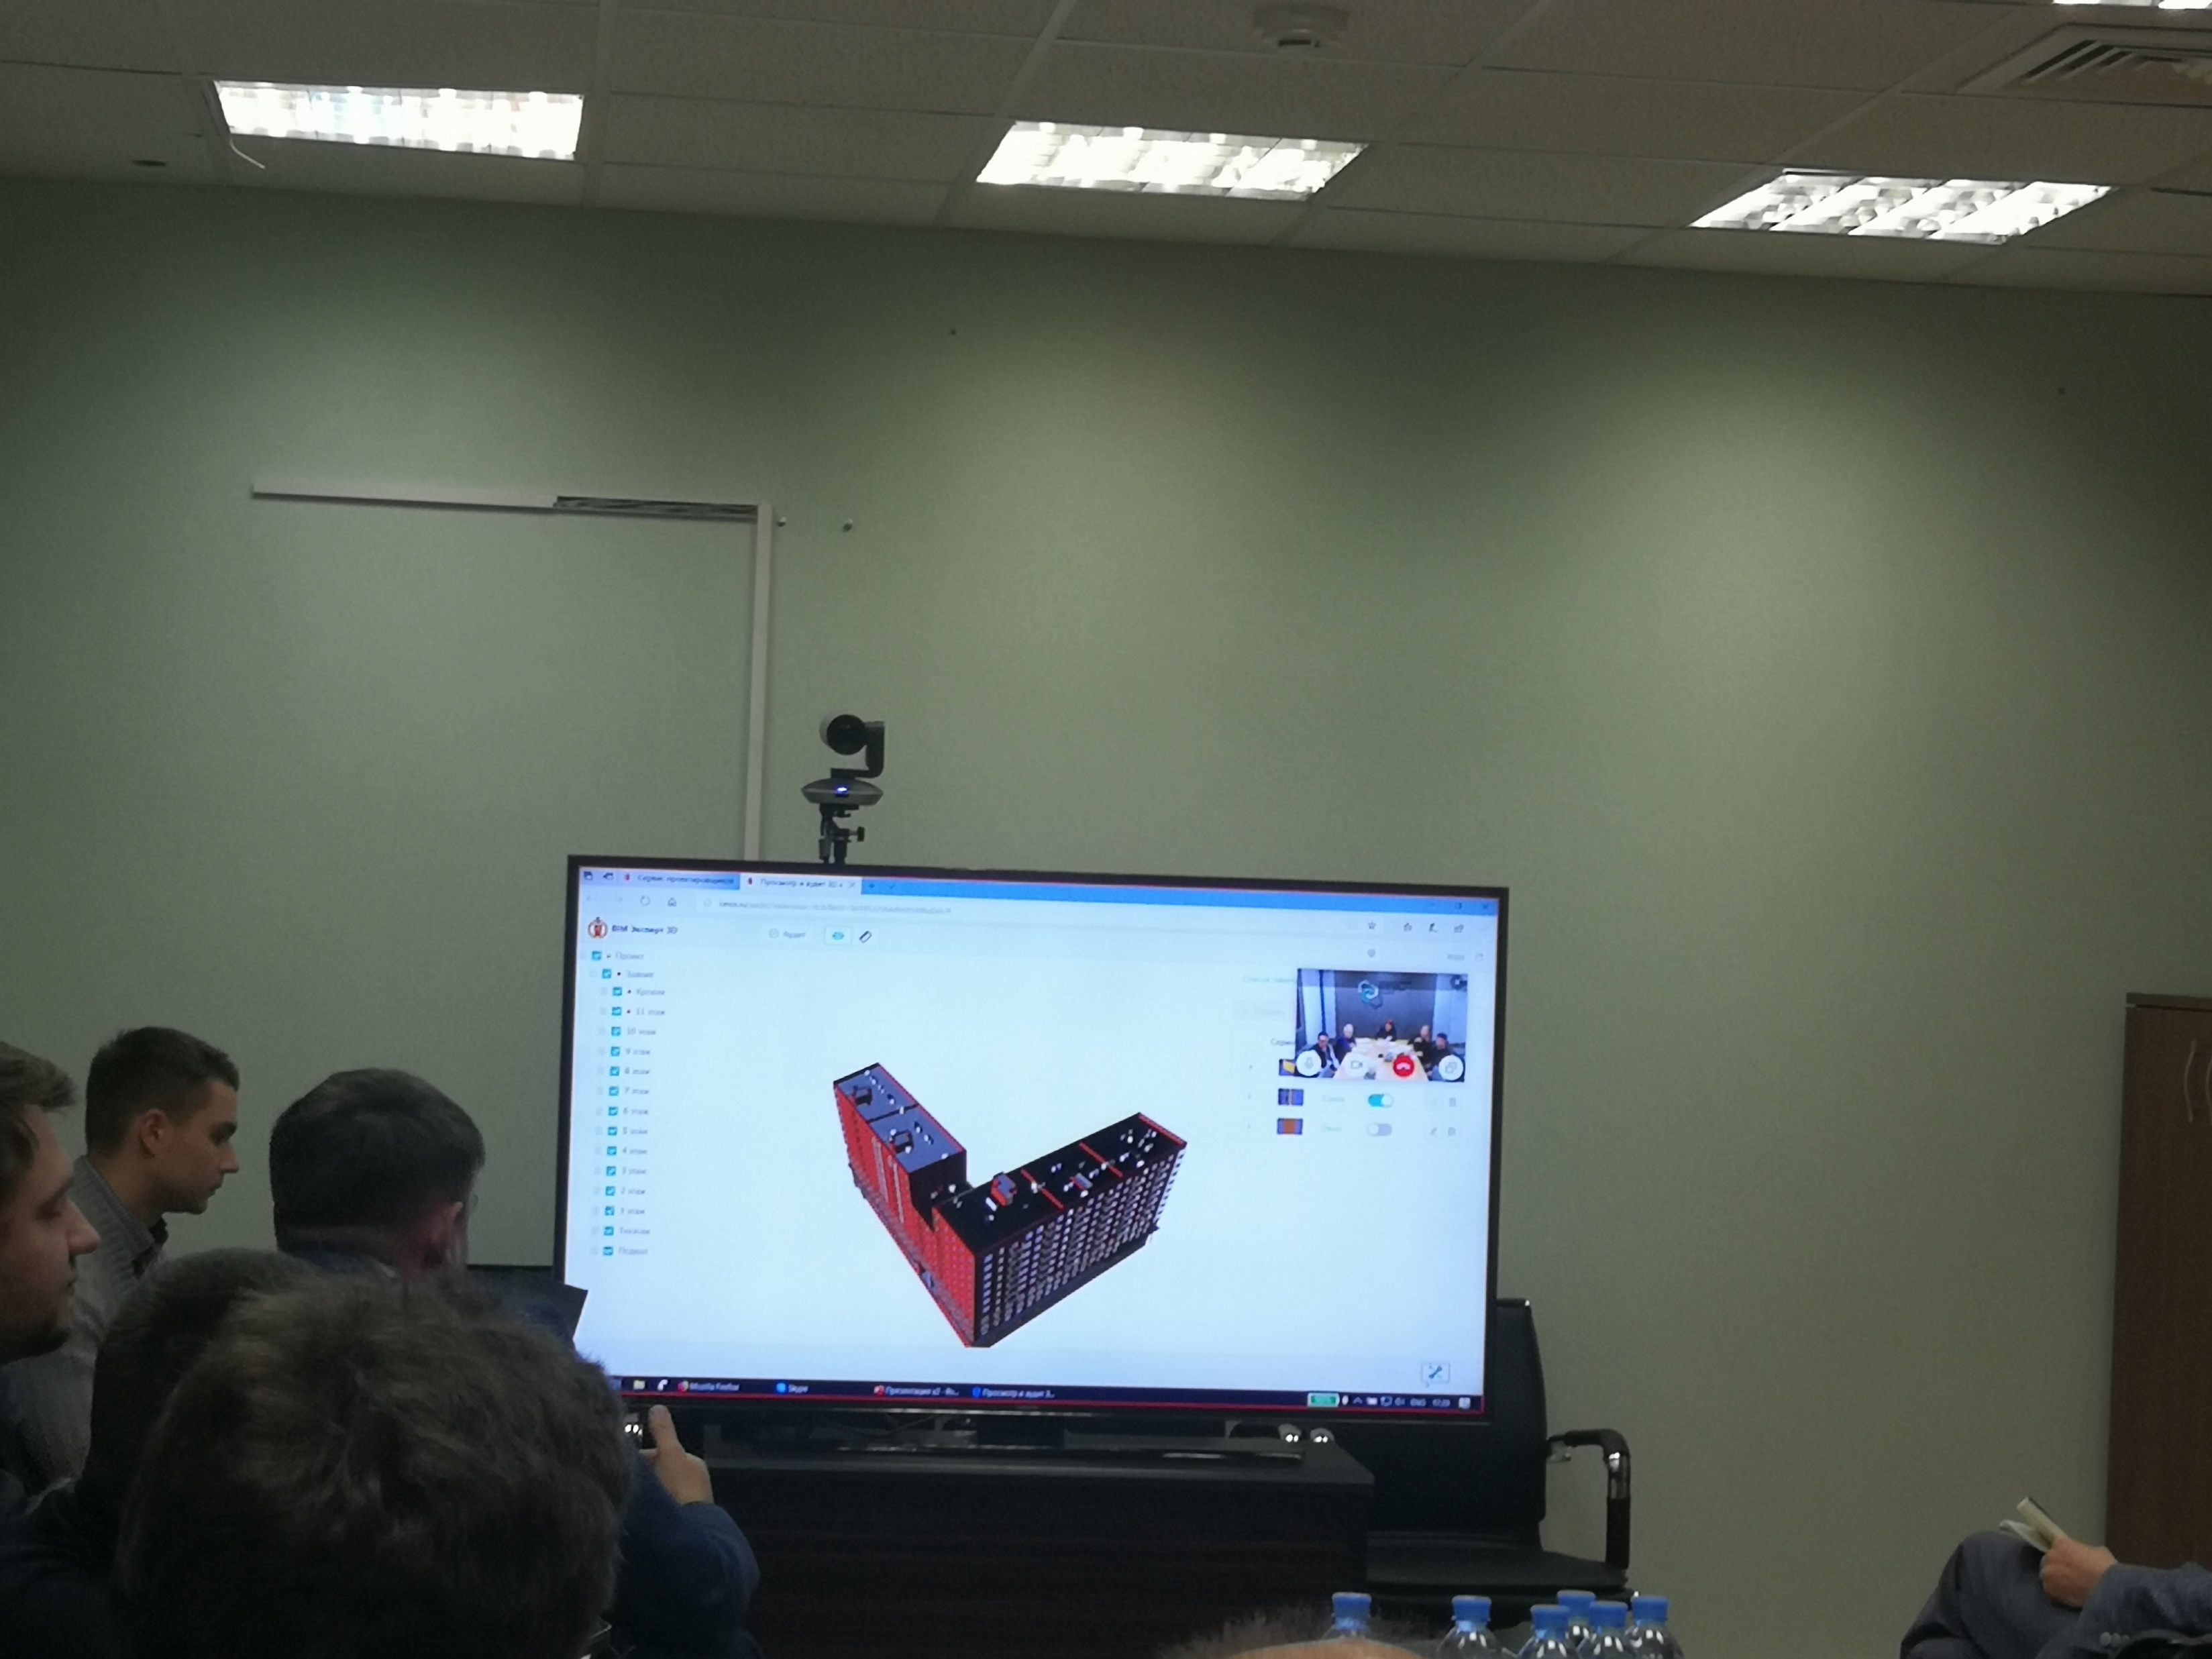
Мосгосэкспертиза в BIM
Notes:
№2270 в Реестре российского ПО
SCAD — система нового поколения, разработанная инженерами для инжене-
ров и реализованная коллективом опытных программистов. Единая графи-
ческая среда синтеза расчетной схемы и анализа результатов обеспечивает
широкие возможности моделирования расчетных схем от самых простых до
самых сложных конструкций, удовлетворяя потребностям опытных професси-
оналов и оставаясь при этом доступной для начинающих.
Высокопроизводительные алгоритмы позволяют решать задачи большой раз-
мерности в линейной и геометрически нелинейной постановке.
Расчёты на динамические воздействия включают сейсмику, пульсацию ветра,
гармонические колебания, удар, импульс, а также прямое интегрирование
уравнений движения.
В состав комплекса включены такие модули, как: устойчивость, комбинация
загружений, РСУ, проверка НДС по различным теориям прочности, анализ
поведения конструкции с учетом стадий возведения сооружения (монтаж),
амплитудно-частотные характеристики и др.
Реализован режим анализа несущей способности металлических конструкций,
подбор и экспертиза армирования элементов железобетонных конструкций.
Предусмотрена возможность сборки расчетных моделей из различных схем, а
также взаимодействие с широким спектром других программ (ALLPLAN, Revit
Structure, ArchiCAD, AutoCAD, Renga и др.)

Slide 33
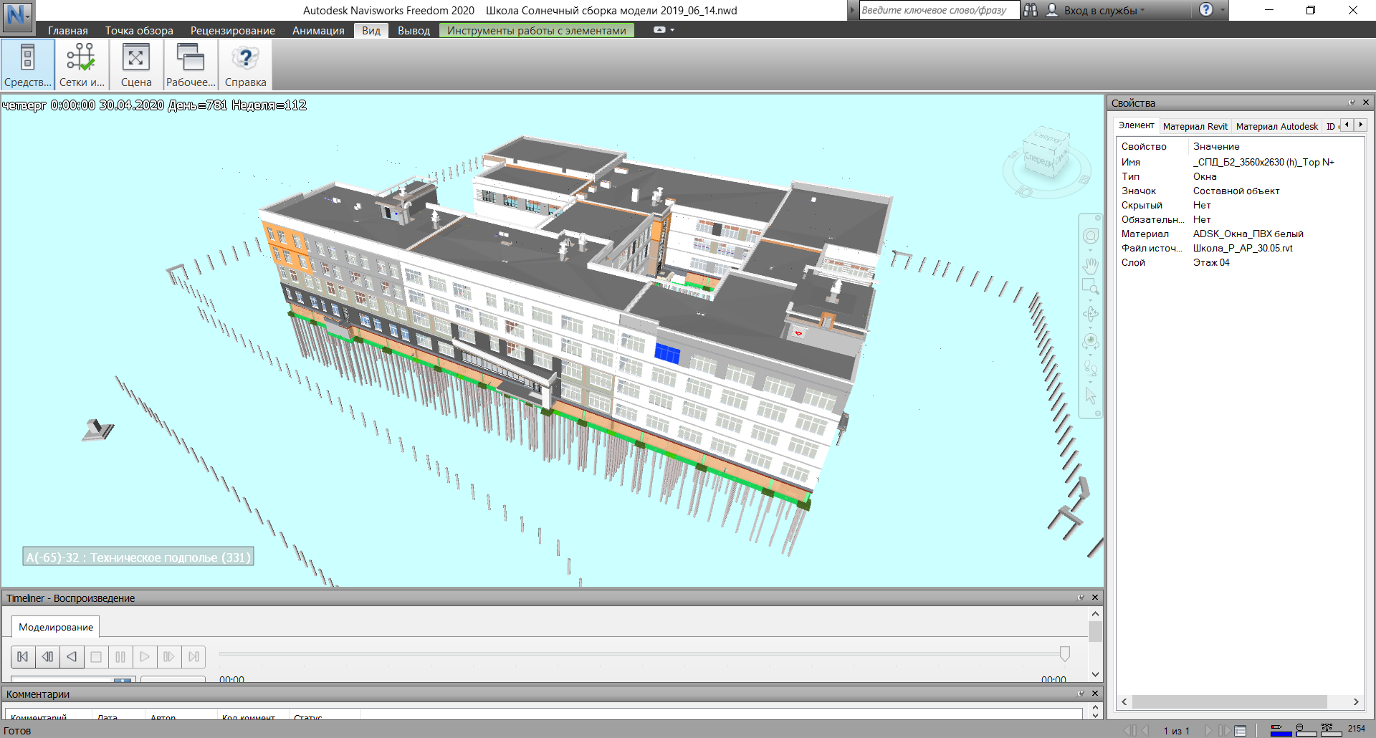
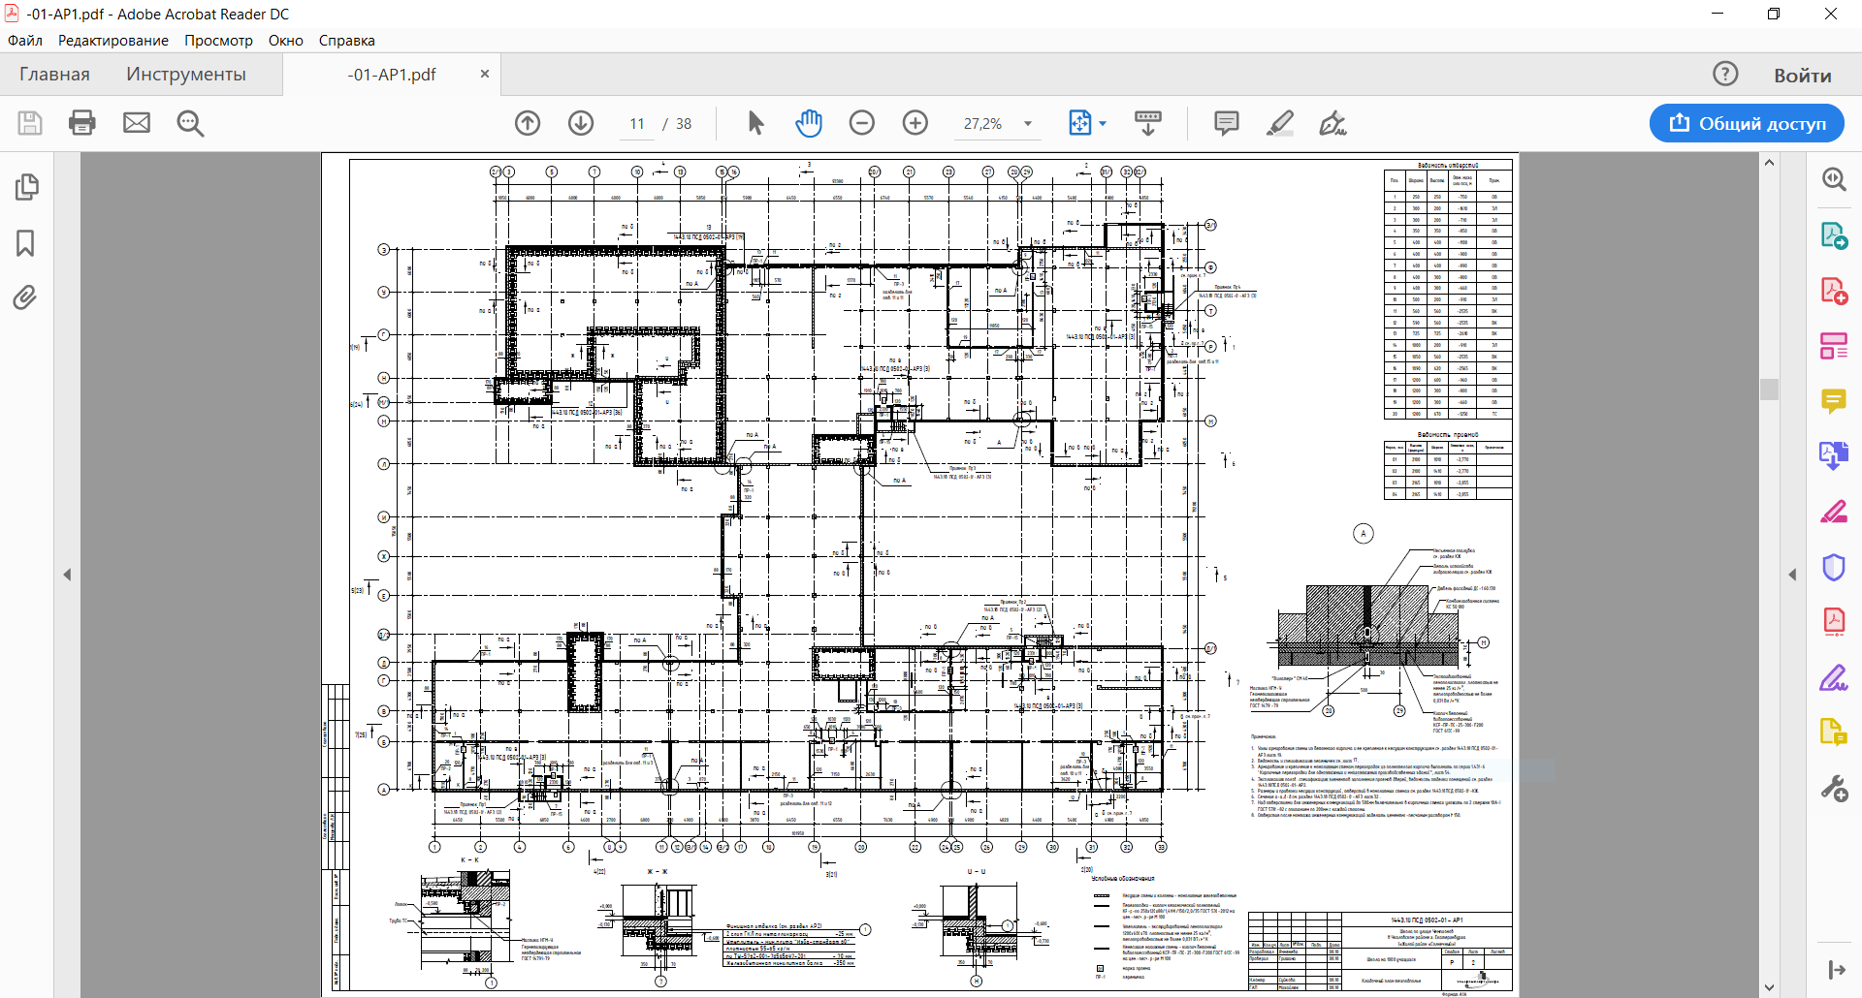
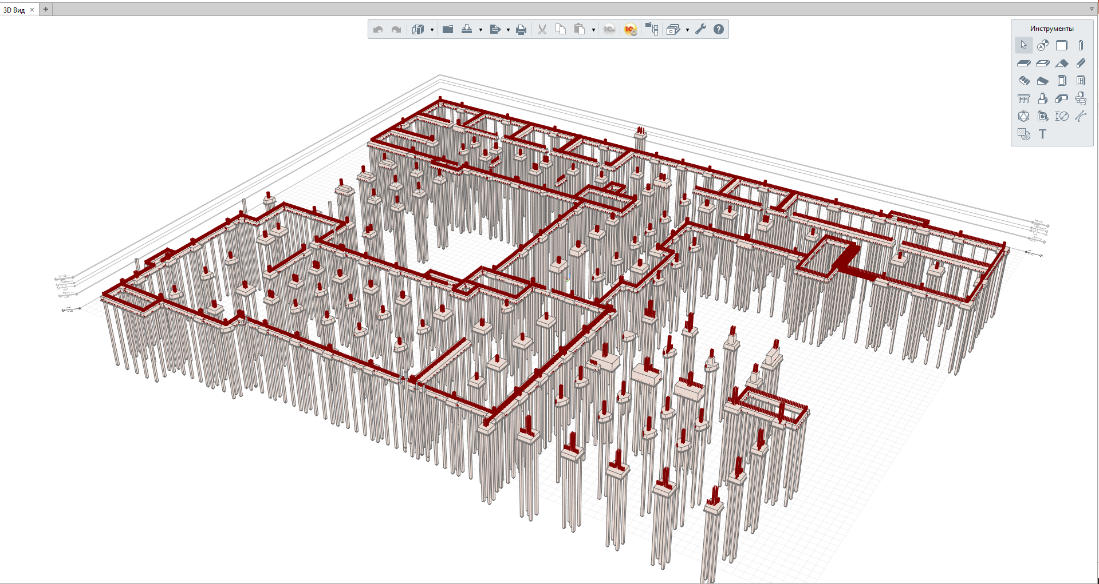
ФАУ «ФЦС» в BIM
Отвечает за стандартизацию в строительстве РФ
Готовит концепцию
Разрабатывает стандарты
Проводит эксперименты
Notes:
№2270 в Реестре российского ПО
SCAD — система нового поколения, разработанная инженерами для инжене-
ров и реализованная коллективом опытных программистов. Единая графи-
ческая среда синтеза расчетной схемы и анализа результатов обеспечивает
широкие возможности моделирования расчетных схем от самых простых до
самых сложных конструкций, удовлетворяя потребностям опытных професси-
оналов и оставаясь при этом доступной для начинающих.
Высокопроизводительные алгоритмы позволяют решать задачи большой раз-
мерности в линейной и геометрически нелинейной постановке.
Расчёты на динамические воздействия включают сейсмику, пульсацию ветра,
гармонические колебания, удар, импульс, а также прямое интегрирование
уравнений движения.
В состав комплекса включены такие модули, как: устойчивость, комбинация
загружений, РСУ, проверка НДС по различным теориям прочности, анализ
поведения конструкции с учетом стадий возведения сооружения (монтаж),
амплитудно-частотные характеристики и др.
Реализован режим анализа несущей способности металлических конструкций,
подбор и экспертиза армирования элементов железобетонных конструкций.
Предусмотрена возможность сборки расчетных моделей из различных схем, а
также взаимодействие с широким спектром других программ (ALLPLAN, Revit
Structure, ArchiCAD, AutoCAD, Renga и др.)

Slide 34
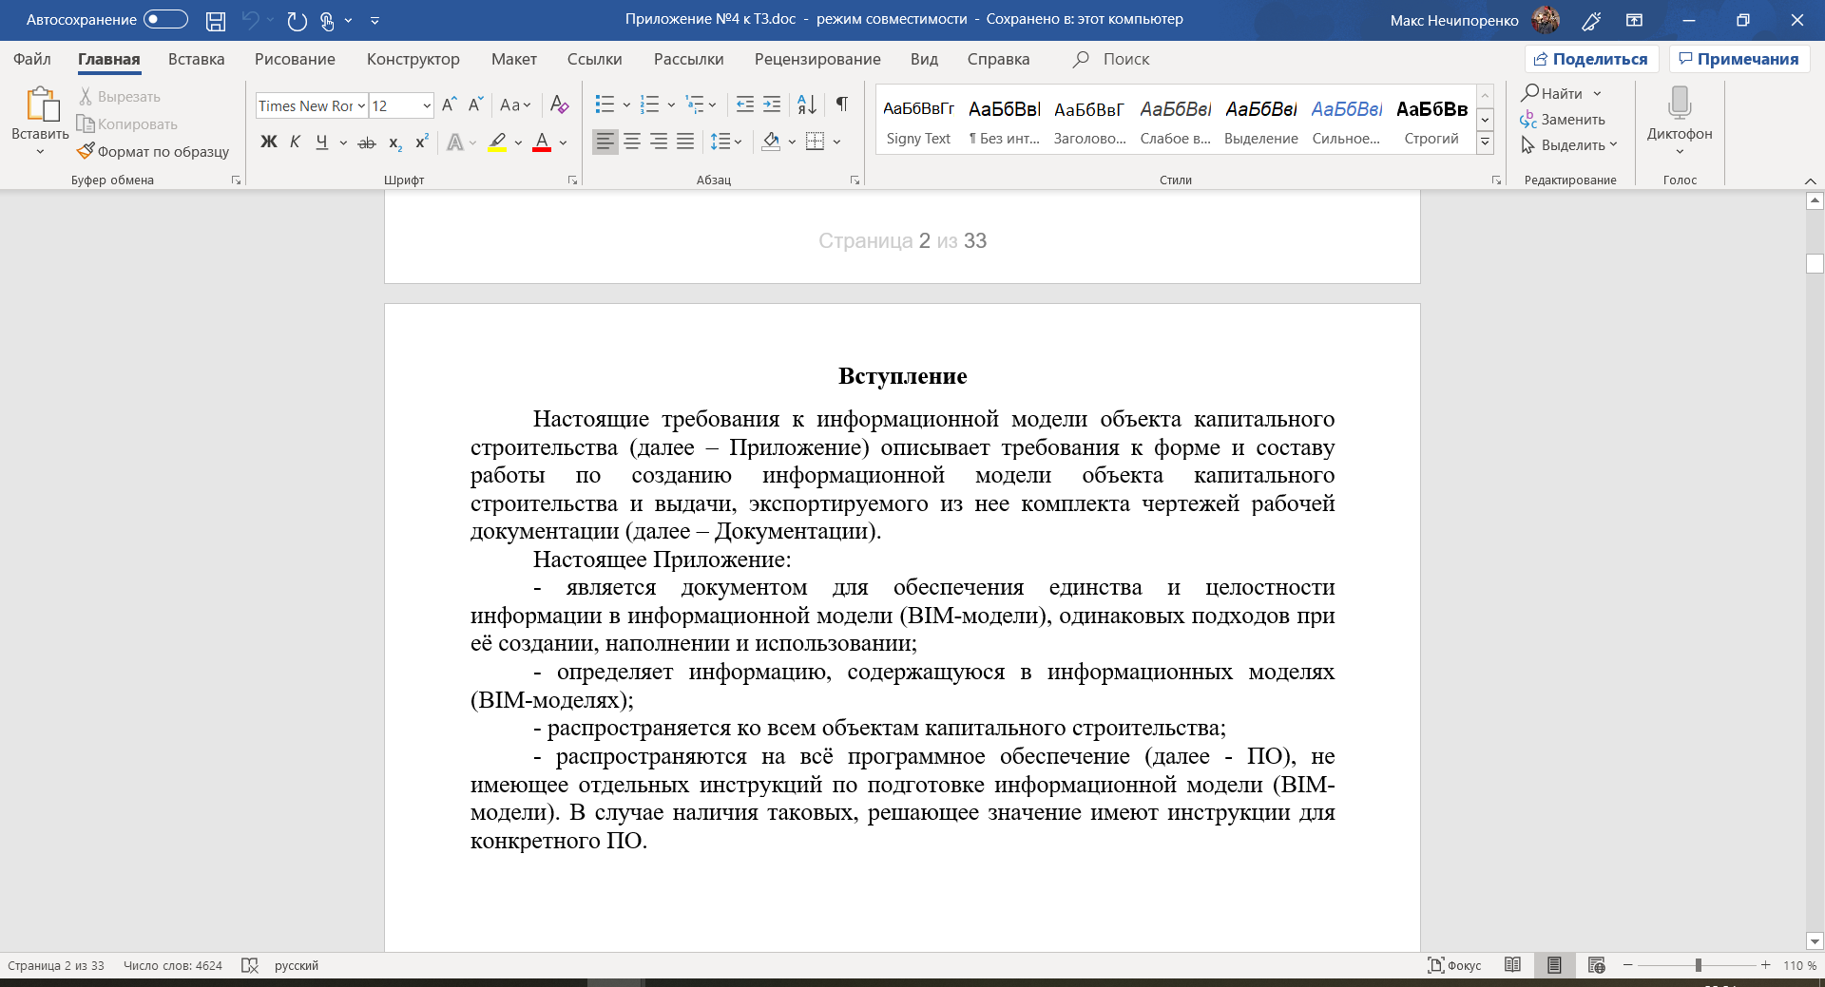
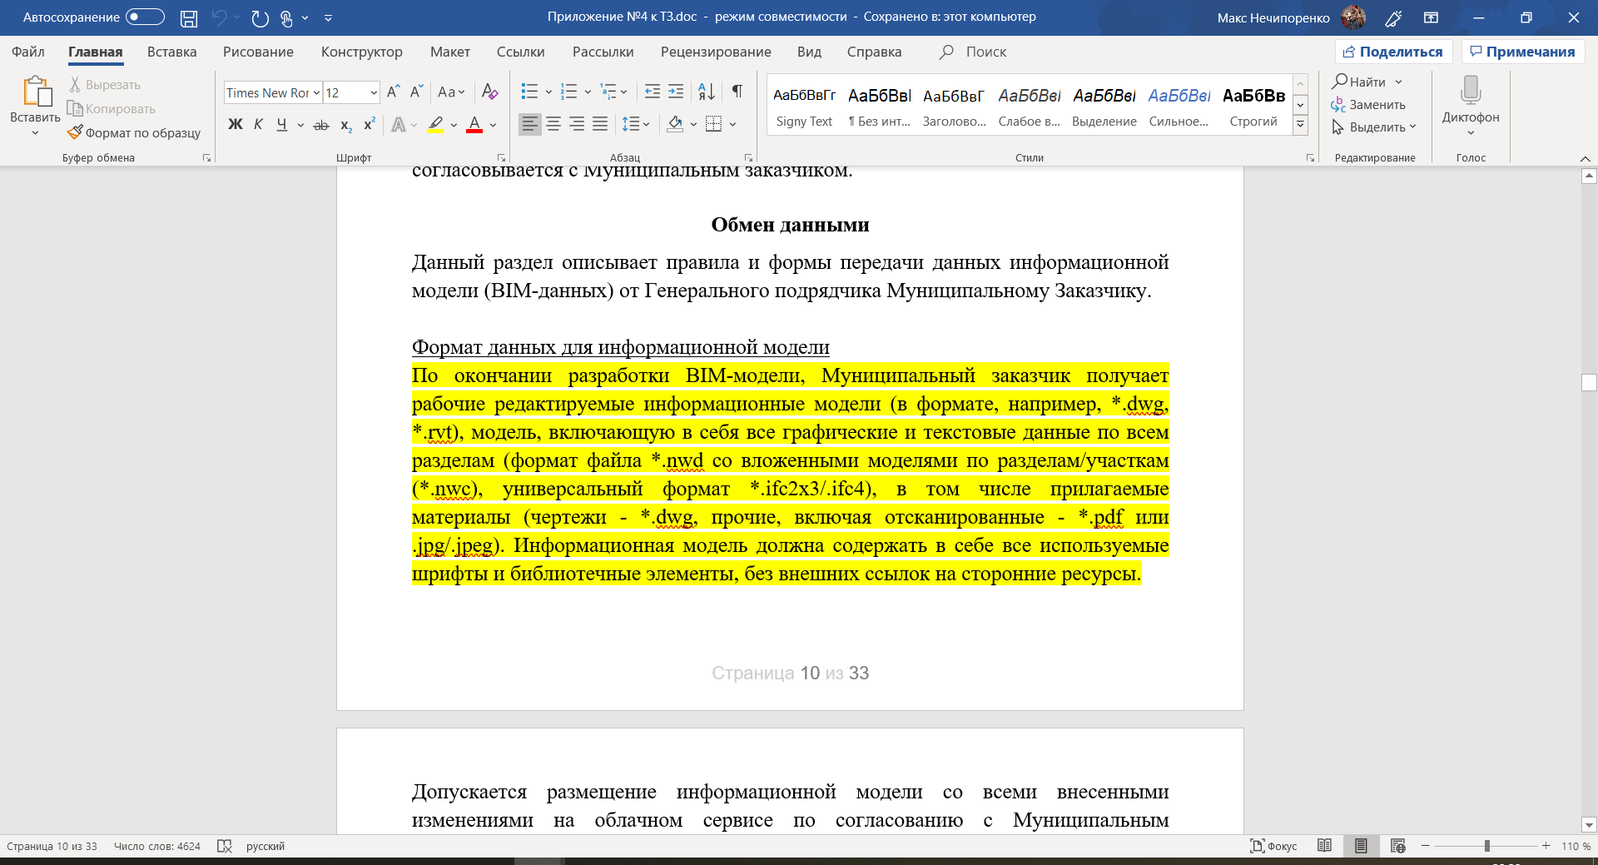
УКС в BIM
Notes:
№2270 в Реестре российского ПО
SCAD — система нового поколения, разработанная инженерами для инжене-
ров и реализованная коллективом опытных программистов. Единая графи-
ческая среда синтеза расчетной схемы и анализа результатов обеспечивает
широкие возможности моделирования расчетных схем от самых простых до
самых сложных конструкций, удовлетворяя потребностям опытных професси-
оналов и оставаясь при этом доступной для начинающих.
Высокопроизводительные алгоритмы позволяют решать задачи большой раз-
мерности в линейной и геометрически нелинейной постановке.
Расчёты на динамические воздействия включают сейсмику, пульсацию ветра,
гармонические колебания, удар, импульс, а также прямое интегрирование
уравнений движения.
В состав комплекса включены такие модули, как: устойчивость, комбинация
загружений, РСУ, проверка НДС по различным теориям прочности, анализ
поведения конструкции с учетом стадий возведения сооружения (монтаж),
амплитудно-частотные характеристики и др.
Реализован режим анализа несущей способности металлических конструкций,
подбор и экспертиза армирования элементов железобетонных конструкций.
Предусмотрена возможность сборки расчетных моделей из различных схем, а
также взаимодействие с широким спектром других программ (ALLPLAN, Revit
Structure, ArchiCAD, AutoCAD, Renga и др.)

Slide 35
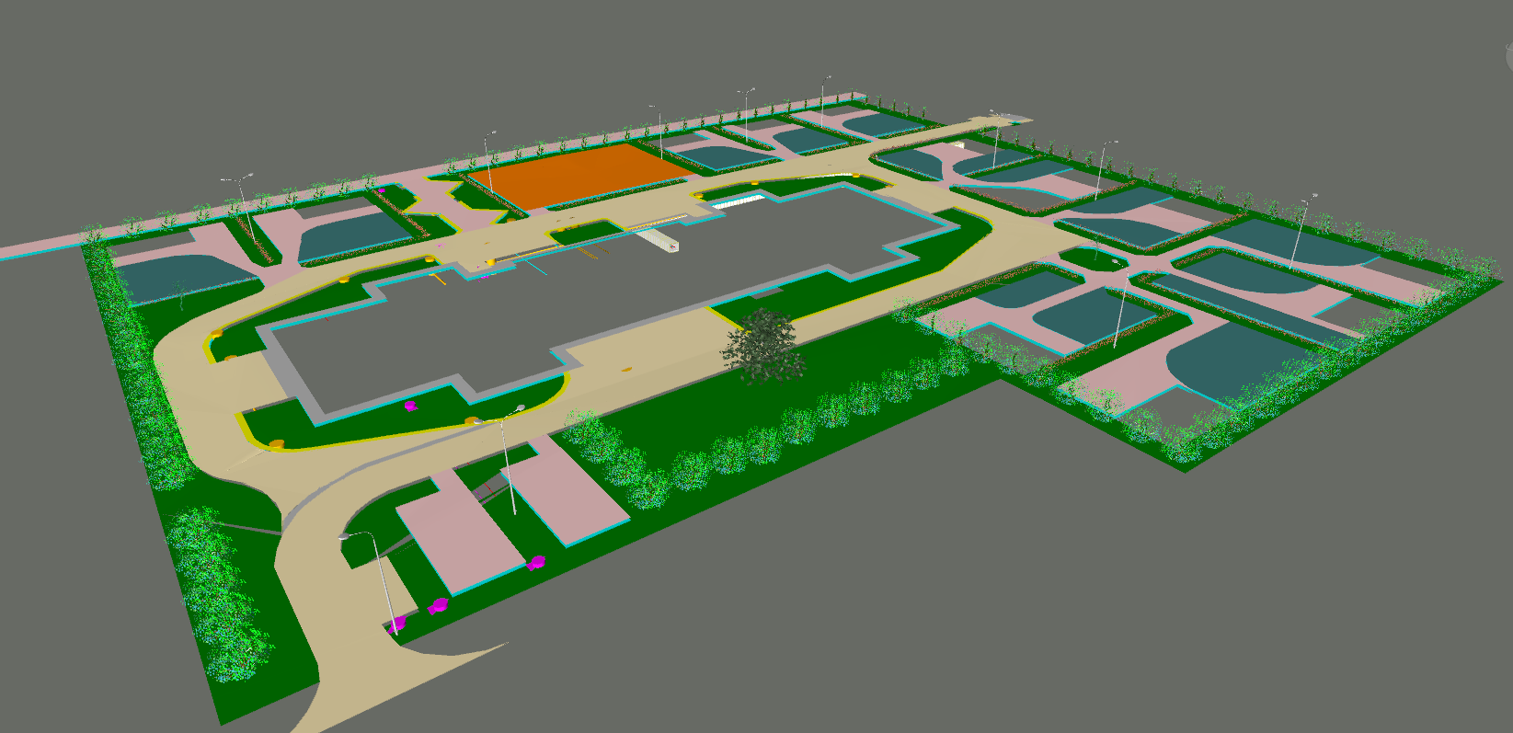
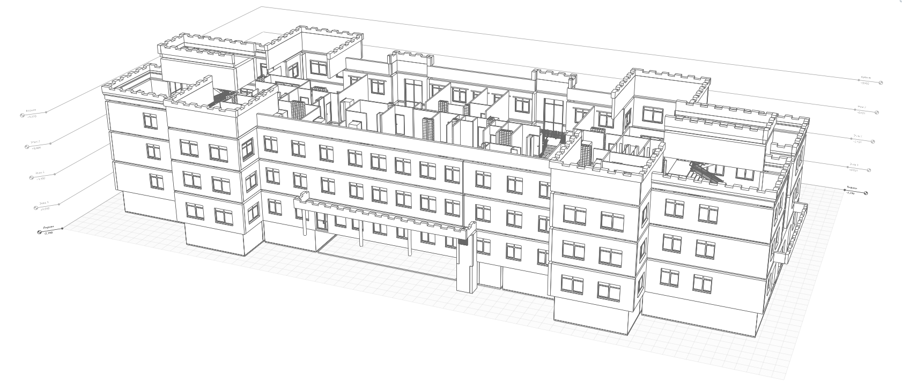
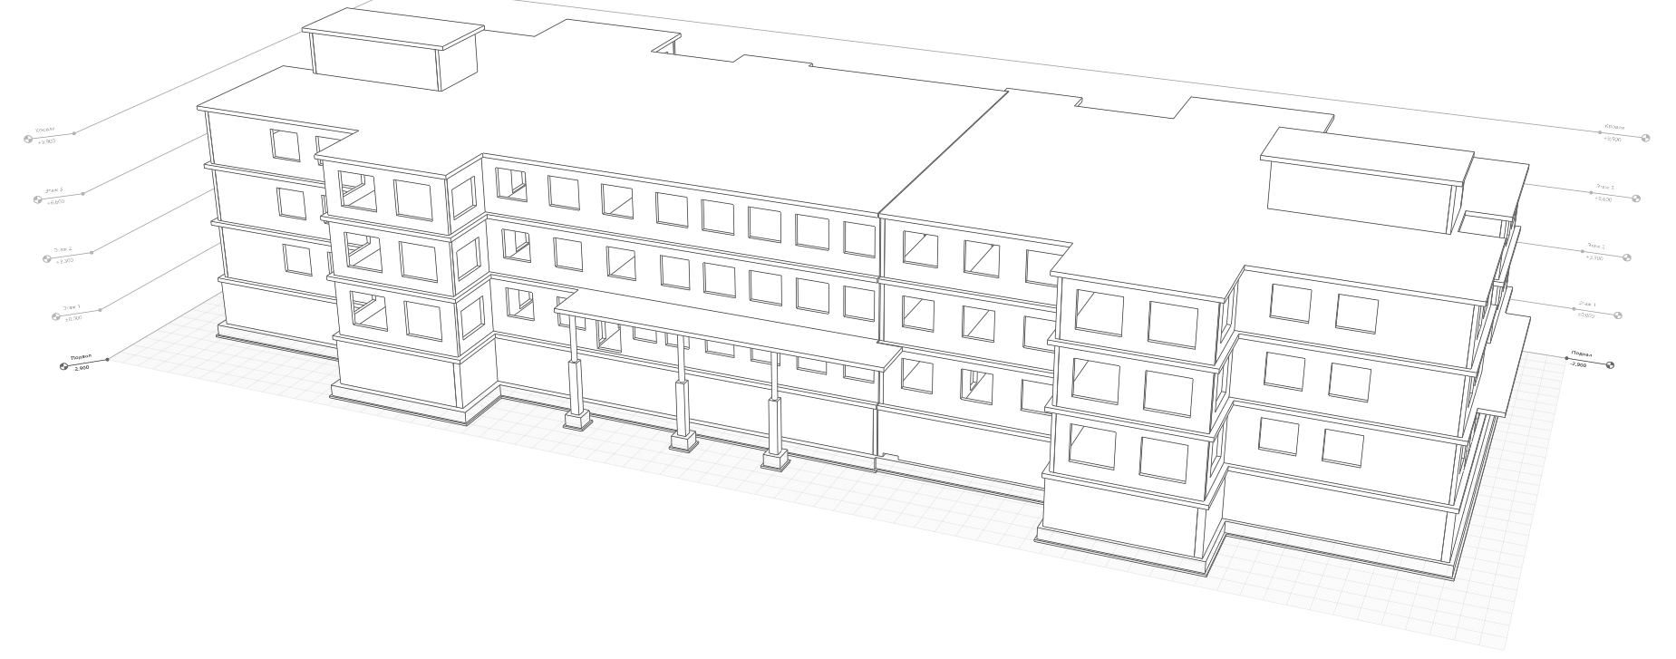
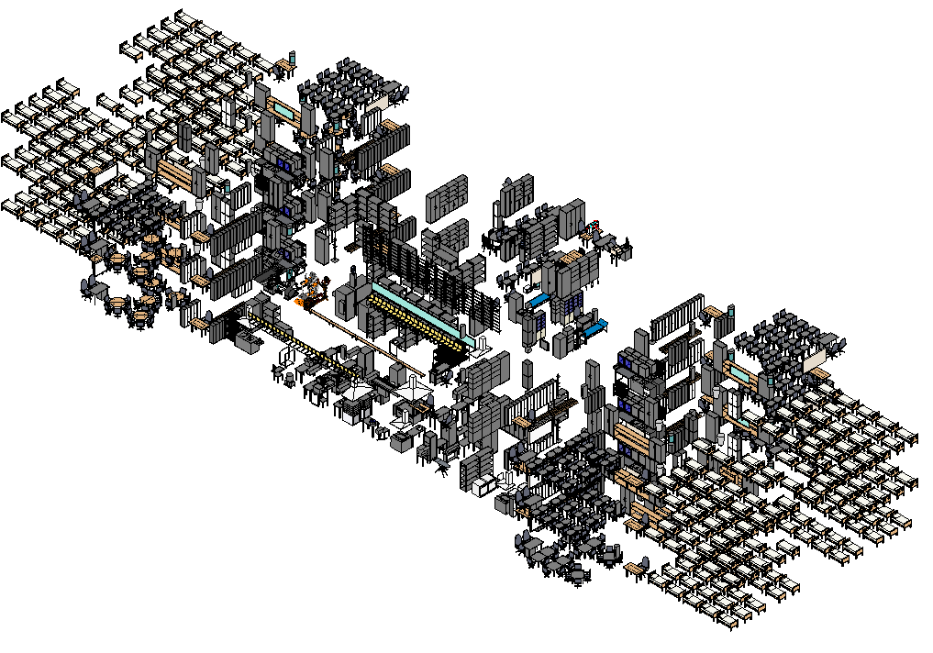
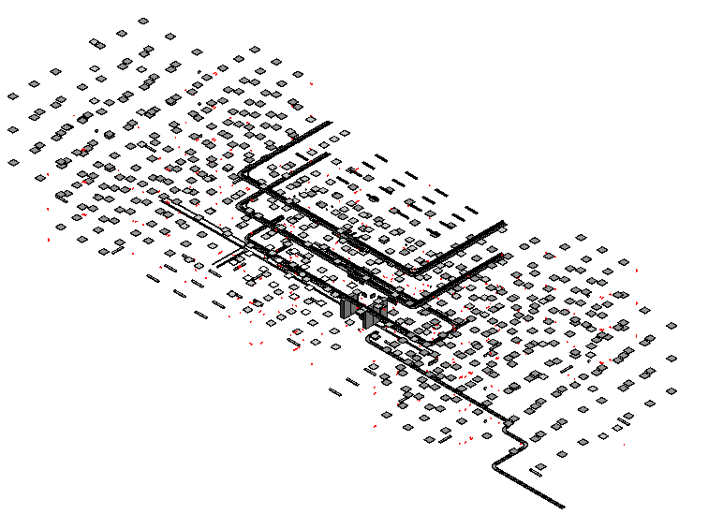
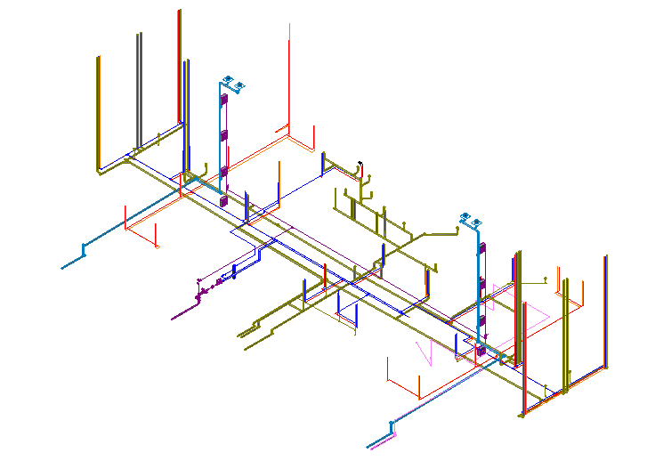
Использование открытых стандартов
OPEN BIM IFC
Notes:
№2270 в Реестре российского ПО
SCAD — система нового поколения, разработанная инженерами для инжене-
ров и реализованная коллективом опытных программистов. Единая графи-
ческая среда синтеза расчетной схемы и анализа результатов обеспечивает
широкие возможности моделирования расчетных схем от самых простых до
самых сложных конструкций, удовлетворяя потребностям опытных професси-
оналов и оставаясь при этом доступной для начинающих.
Высокопроизводительные алгоритмы позволяют решать задачи большой раз-
мерности в линейной и геометрически нелинейной постановке.
Расчёты на динамические воздействия включают сейсмику, пульсацию ветра,
гармонические колебания, удар, импульс, а также прямое интегрирование
уравнений движения.
В состав комплекса включены такие модули, как: устойчивость, комбинация
загружений, РСУ, проверка НДС по различным теориям прочности, анализ
поведения конструкции с учетом стадий возведения сооружения (монтаж),
амплитудно-частотные характеристики и др.
Реализован режим анализа несущей способности металлических конструкций,
подбор и экспертиза армирования элементов железобетонных конструкций.
Предусмотрена возможность сборки расчетных моделей из различных схем, а
также взаимодействие с широким спектром других программ (ALLPLAN, Revit
Structure, ArchiCAD, AutoCAD, Renga и др.)

Slide 36
Renga Software
Notes:
№2270 в Реестре российского ПО
SCAD — система нового поколения, разработанная инженерами для инжене-
ров и реализованная коллективом опытных программистов. Единая графи-
ческая среда синтеза расчетной схемы и анализа результатов обеспечивает
широкие возможности моделирования расчетных схем от самых простых до
самых сложных конструкций, удовлетворяя потребностям опытных професси-
оналов и оставаясь при этом доступной для начинающих.
Высокопроизводительные алгоритмы позволяют решать задачи большой раз-
мерности в линейной и геометрически нелинейной постановке.
Расчёты на динамические воздействия включают сейсмику, пульсацию ветра,
гармонические колебания, удар, импульс, а также прямое интегрирование
уравнений движения.
В состав комплекса включены такие модули, как: устойчивость, комбинация
загружений, РСУ, проверка НДС по различным теориям прочности, анализ
поведения конструкции с учетом стадий возведения сооружения (монтаж),
амплитудно-частотные характеристики и др.
Реализован режим анализа несущей способности металлических конструкций,
подбор и экспертиза армирования элементов железобетонных конструкций.
Предусмотрена возможность сборки расчетных моделей из различных схем, а
также взаимодействие с широким спектром других программ (ALLPLAN, Revit
Structure, ArchiCAD, AutoCAD, Renga и др.)

Slide 37
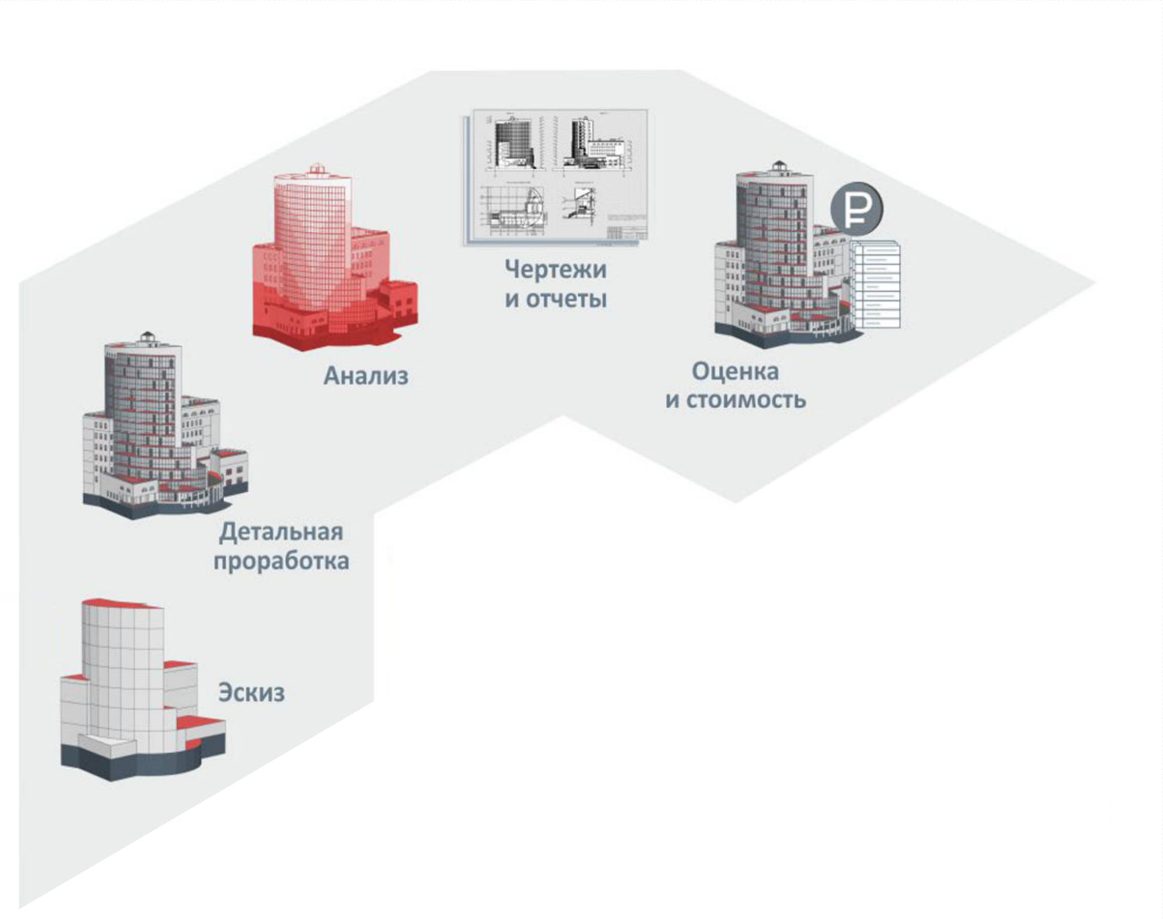
Наши задачи
Создание массового инструмента для BIM на этапе проектирования
Соответствие национальным стандартам

Slide 38
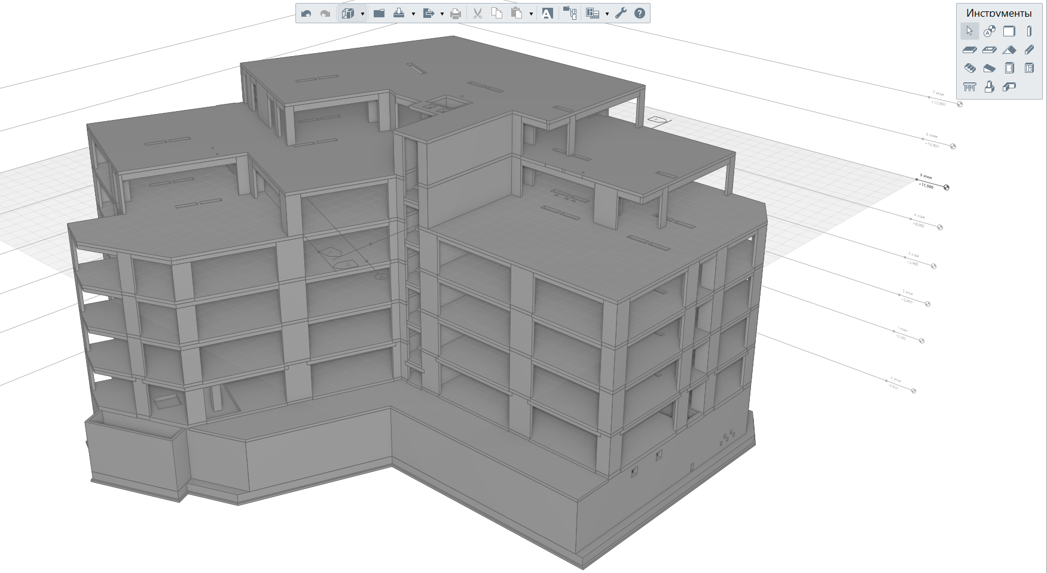
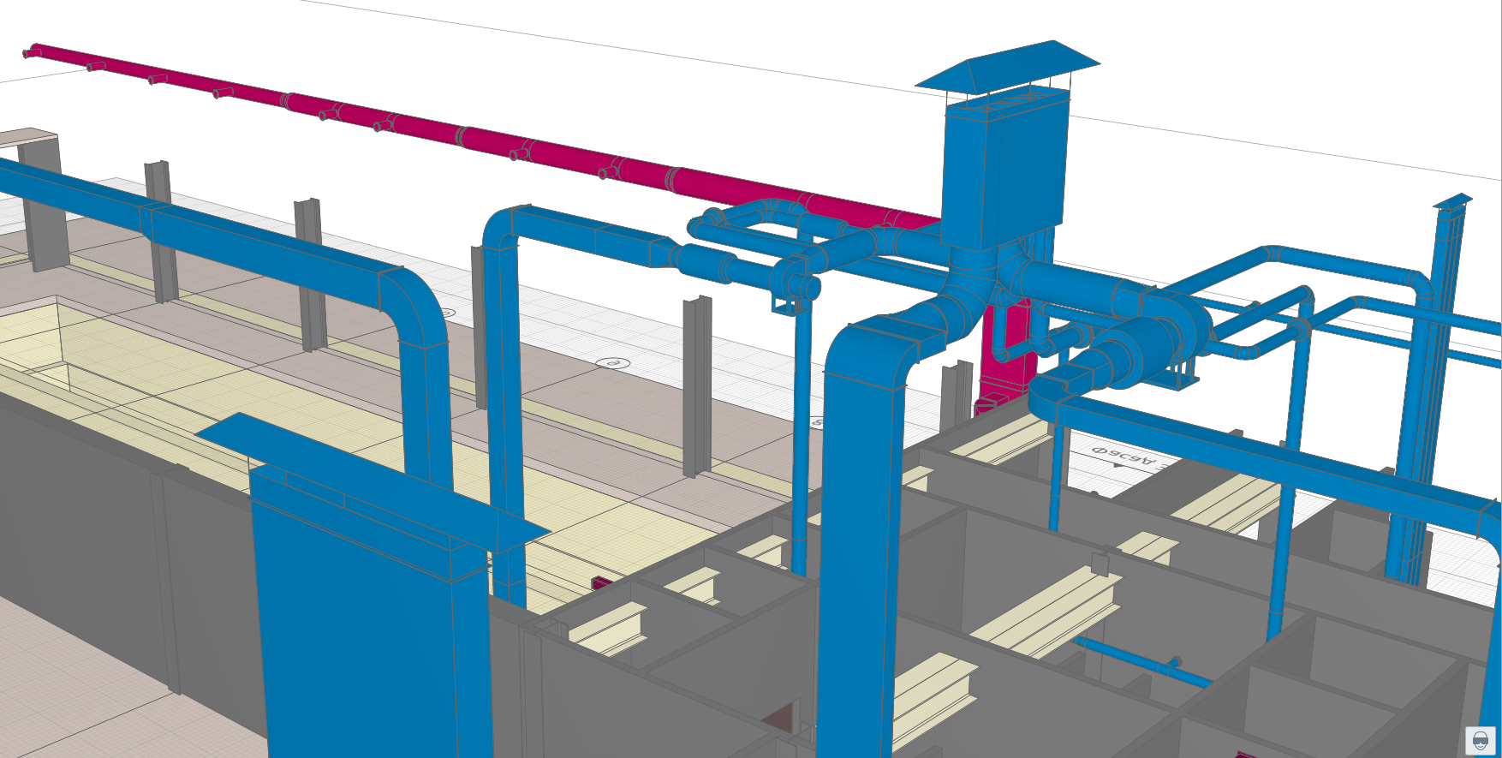
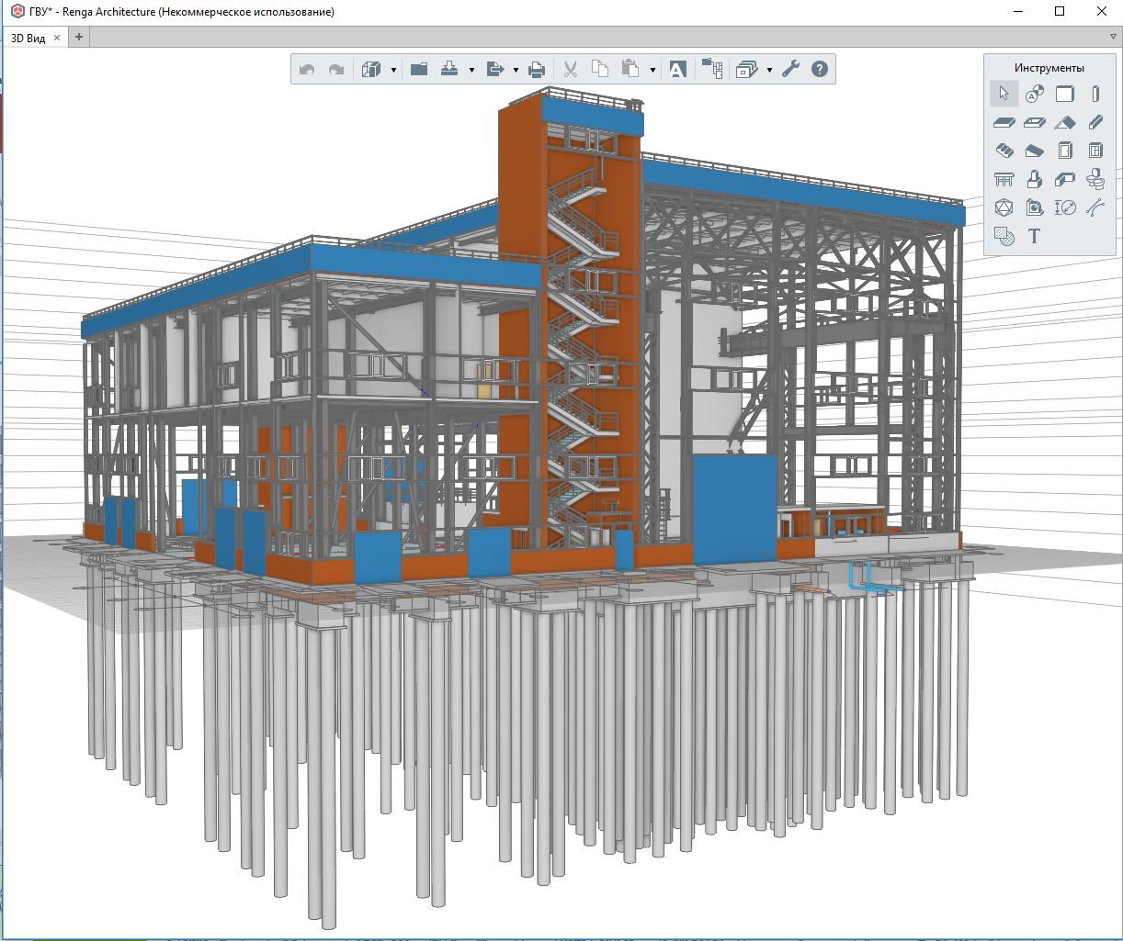
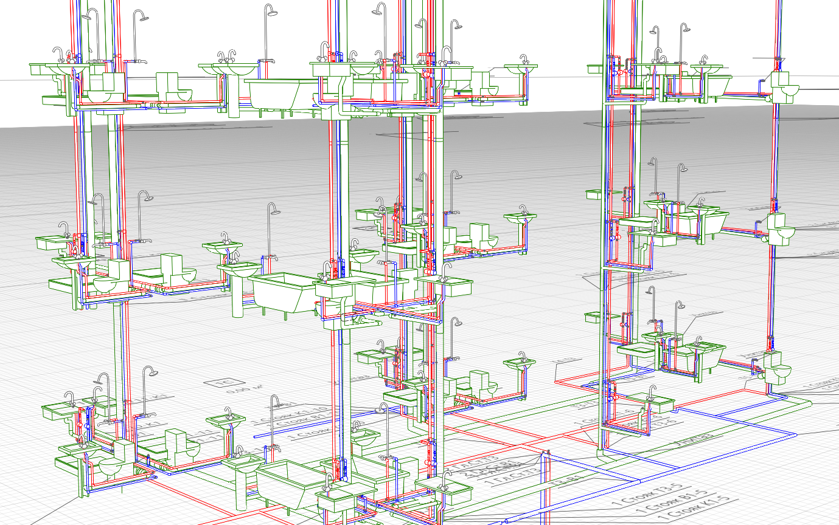
2015
2016
2018
Notes:
№2270 в Реестре российского ПО
SCAD — система нового поколения, разработанная инженерами для инжене-
ров и реализованная коллективом опытных программистов. Единая графи-
ческая среда синтеза расчетной схемы и анализа результатов обеспечивает
широкие возможности моделирования расчетных схем от самых простых до
самых сложных конструкций, удовлетворяя потребностям опытных професси-
оналов и оставаясь при этом доступной для начинающих.
Высокопроизводительные алгоритмы позволяют решать задачи большой раз-
мерности в линейной и геометрически нелинейной постановке.
Расчёты на динамические воздействия включают сейсмику, пульсацию ветра,
гармонические колебания, удар, импульс, а также прямое интегрирование
уравнений движения.
В состав комплекса включены такие модули, как: устойчивость, комбинация
загружений, РСУ, проверка НДС по различным теориям прочности, анализ
поведения конструкции с учетом стадий возведения сооружения (монтаж),
амплитудно-частотные характеристики и др.
Реализован режим анализа несущей способности металлических конструкций,
подбор и экспертиза армирования элементов железобетонных конструкций.
Предусмотрена возможность сборки расчетных моделей из различных схем, а
также взаимодействие с широким спектром других программ (ALLPLAN, Revit
Structure, ArchiCAD, AutoCAD, Renga и др.)

Slide 39
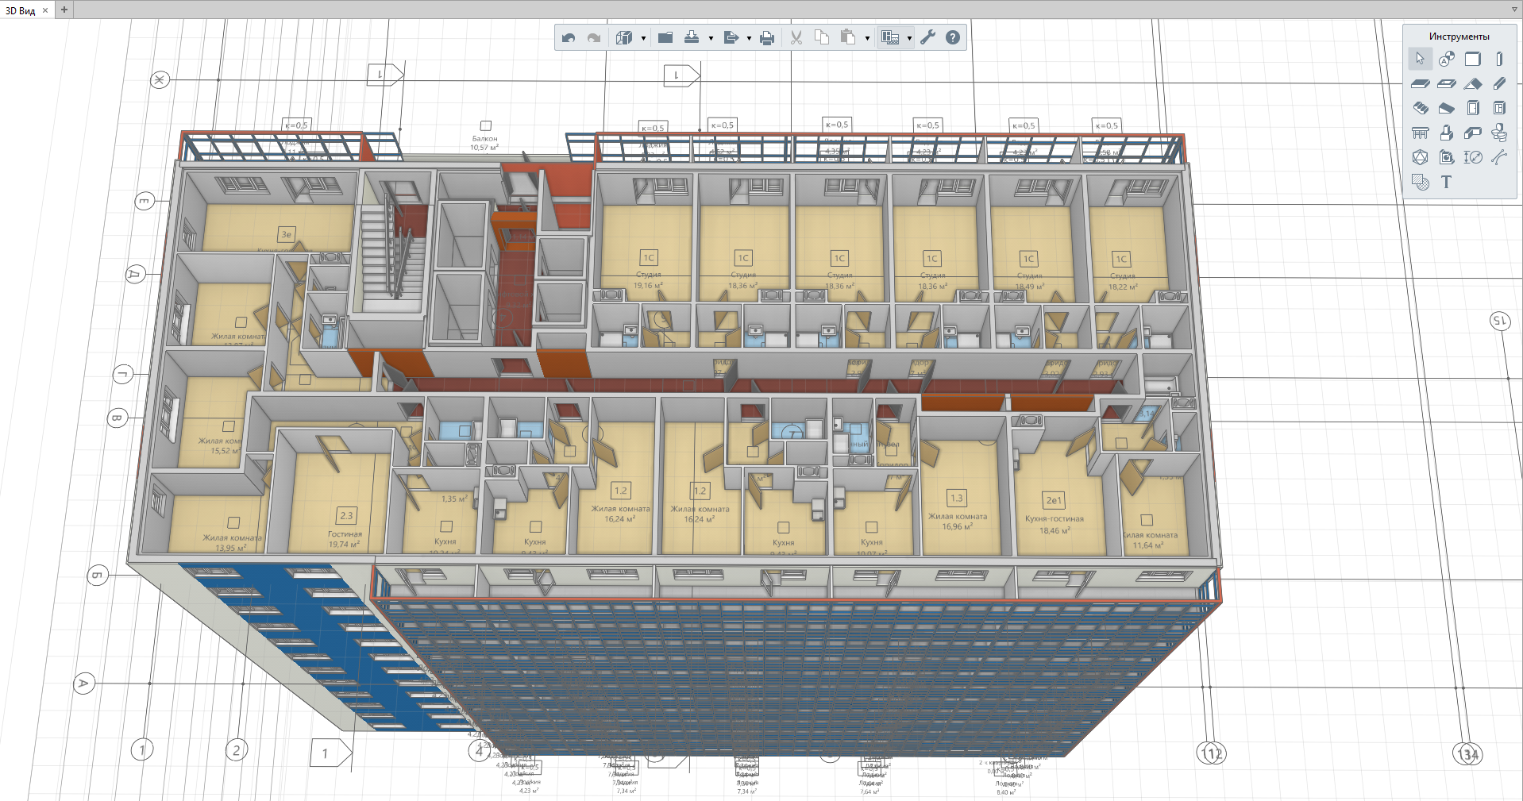
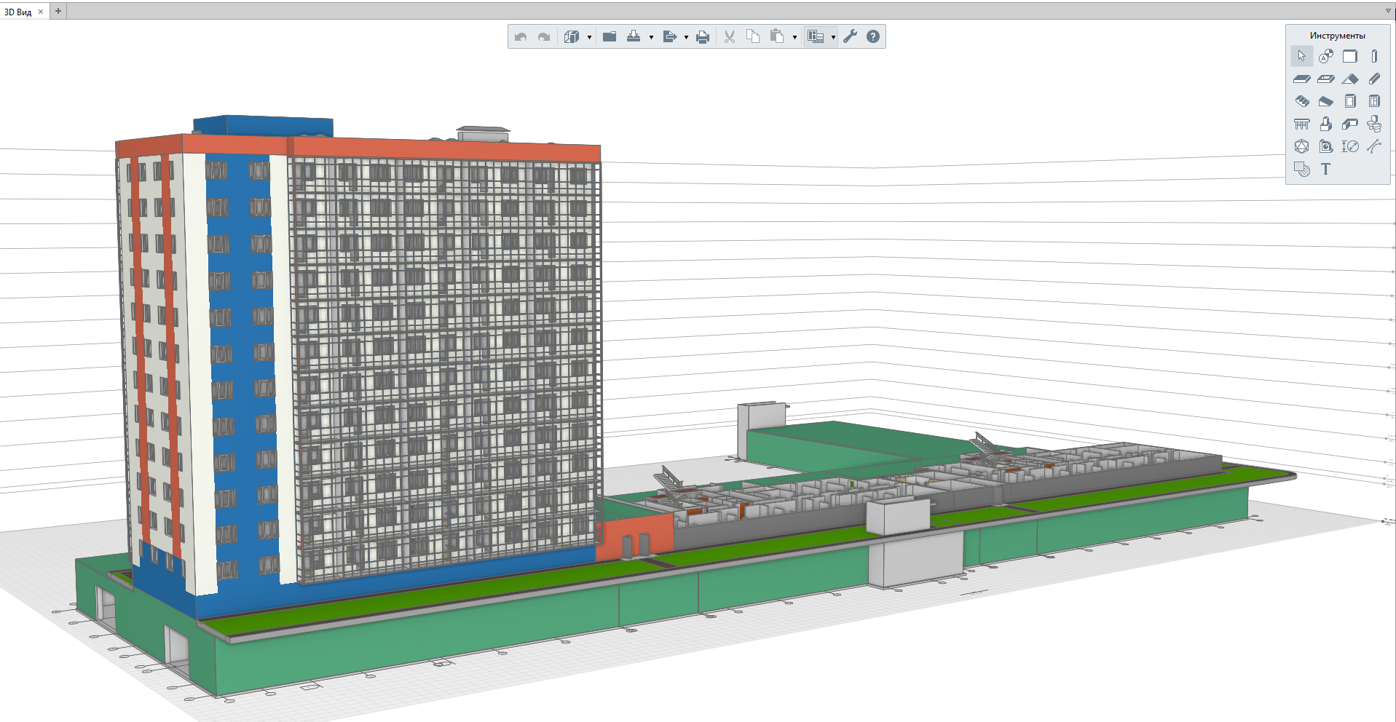
Новый подход
Работа на 3D-сцене
Лаконичность интерфейса
Простота освоения

Slide 40
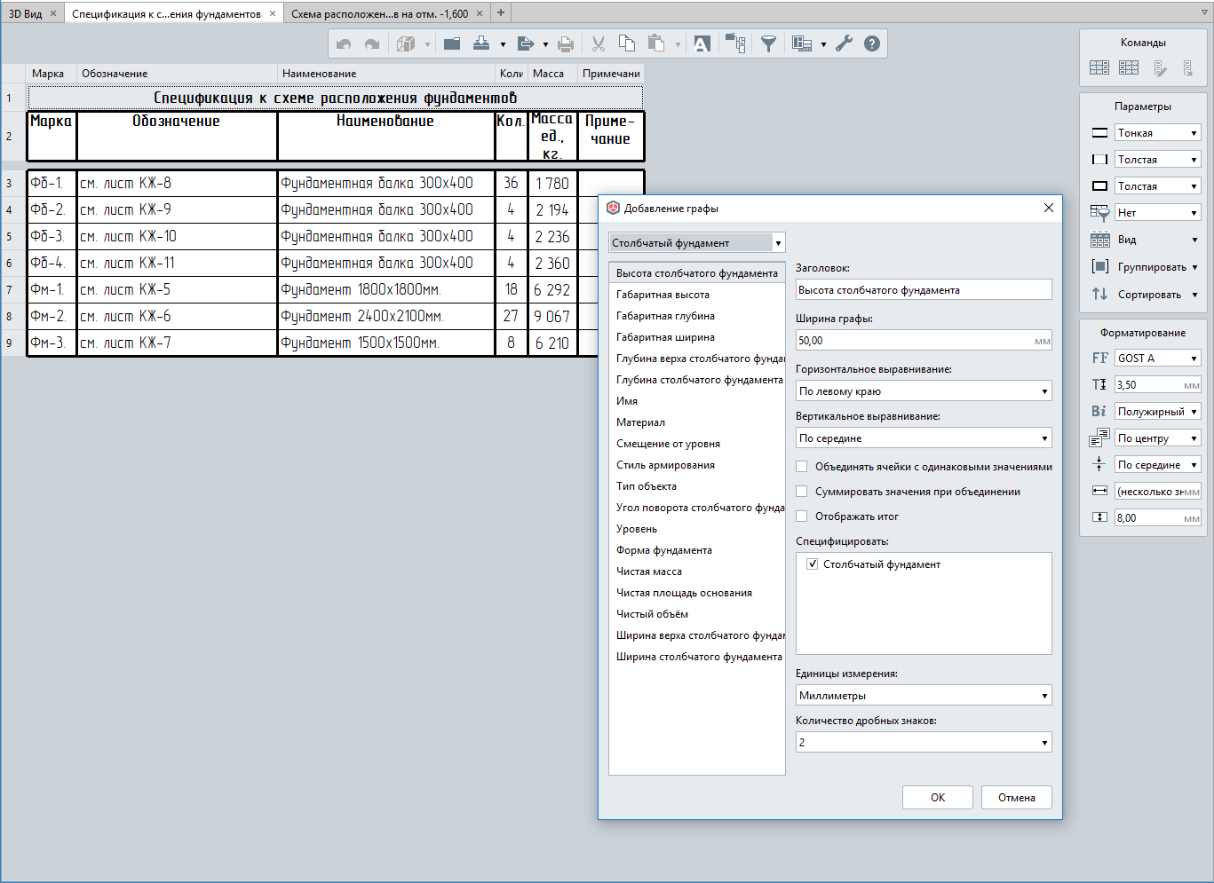
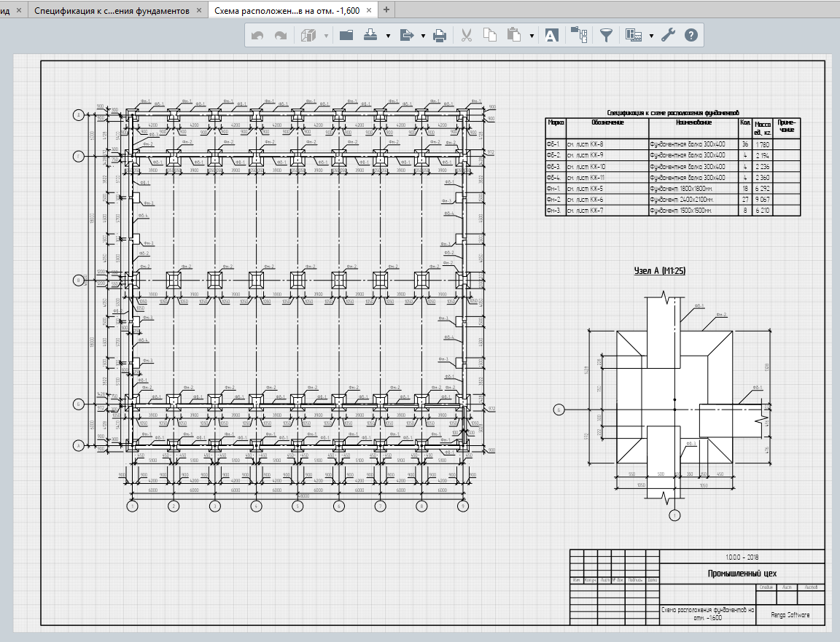
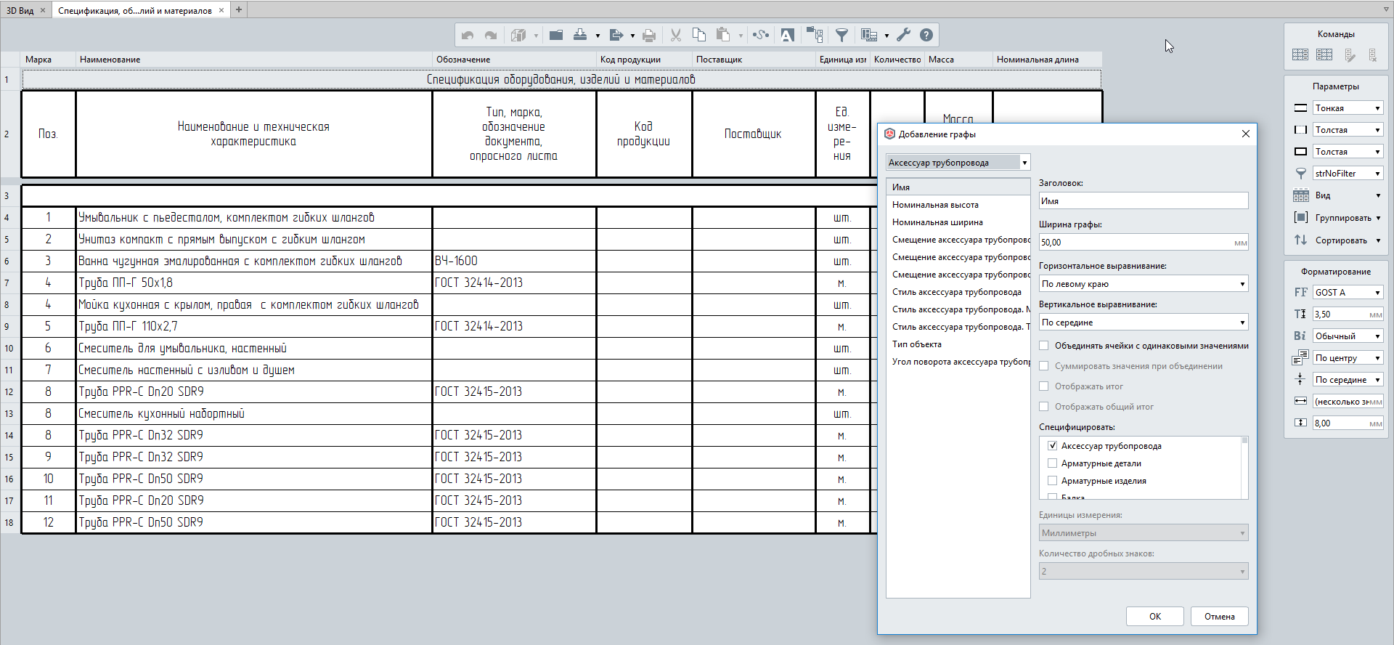
Автоматические спецификации

Slide 41
Получение чертежей
Марки АС/АР, КМ, КЖ, ОВ, ВК ЭС
Оформление по СПДС

Slide 42
Примеры выполненных проектов
Информационные модели и чертежи экономически эффективных проектов повторного применения, прошедших госэкспертизу
Максим Шибанов
Руководитель отдела маркетинга
https://rengabim.com/tipovye-proekty/

Slide 43
1С BIM

Slide 44
Планирование и инвестиционный анализ
Структура работ,
Объемы, Сроки
Бюджет расходов, Бюджет выплат
3D-модель

Slide 45
Оценка эффективности и денежного потока
План-график
ДДС девелоперского проекта
Помещения
Профиль продаж

Slide 46
Планирование и инвестиционный анализ

Slide 47
Смета по модели
1С:Смета 3

Slide 48
Смета по модели
1С:Смета 3

Slide 49
План-фактный анализ объемов выполненных работ
1С:ERP УСО 2
Мастер обработки смет позволяет создавать план-график работ из позиций локальной сметы и сопоставлять сметные ресурсы с ресурсам работ.

Slide 50
План-фактный анализ объема выполненных работ в таблице и на диаграмме
1С:ERP УСО 2

Slide 51
План-фактный анализ объема выполненных работ в таблице и на диаграмме

Slide 52
План-фактный анализ объема выполненных работ в таблице и на диаграмме

Slide 53
Недвижимость: реализация, аренда, эксплуатация («1С:Девелопмент 2» / «1С:Риэлтор» и Renga)
Управление базой объектов недвижимости
2D, 3D-шахматки
CRM
Управление договорами аренды
Управление сделками по недвижимости, взаиморасчетами
Управление эксплуатацией объектов недвижимости
Управление расчетами и финансовым результатом

Slide 54
BIM сейчас
Второй отчет уровня применения BIM в РФ
Notes:
№2270 в Реестре российского ПО
SCAD — система нового поколения, разработанная инженерами для инжене-
ров и реализованная коллективом опытных программистов. Единая графи-
ческая среда синтеза расчетной схемы и анализа результатов обеспечивает
широкие возможности моделирования расчетных схем от самых простых до
самых сложных конструкций, удовлетворяя потребностям опытных професси-
оналов и оставаясь при этом доступной для начинающих.
Высокопроизводительные алгоритмы позволяют решать задачи большой раз-
мерности в линейной и геометрически нелинейной постановке.
Расчёты на динамические воздействия включают сейсмику, пульсацию ветра,
гармонические колебания, удар, импульс, а также прямое интегрирование
уравнений движения.
В состав комплекса включены такие модули, как: устойчивость, комбинация
загружений, РСУ, проверка НДС по различным теориям прочности, анализ
поведения конструкции с учетом стадий возведения сооружения (монтаж),
амплитудно-частотные характеристики и др.
Реализован режим анализа несущей способности металлических конструкций,
подбор и экспертиза армирования элементов железобетонных конструкций.
Предусмотрена возможность сборки расчетных моделей из различных схем, а
также взаимодействие с широким спектром других программ (ALLPLAN, Revit
Structure, ArchiCAD, AutoCAD, Renga и др.)

Slide 55
Мы делаем BIM доступным!

